Slide 1
BEZPIECZEŃSTWO LOKALNE W MIEŚCIE I GMINIE SEROCK
Referat Zarządzania Kryzysowego, Obrony Cywilnej i Bezpieczeństwa

Slide 2
Czym jest bezpieczeństwo?
Bezpieczeństwo jest podstawową potrzebą człowieka.
Stan gwarantujący: trwanie, przetrwanie, rozwój.
Cechą charakterystyczną bezpieczeństwa jest jego antropocentryzm.
serock.pl

Slide 3
HIERARCHIA POTRZEB
serock.pl

Slide 4
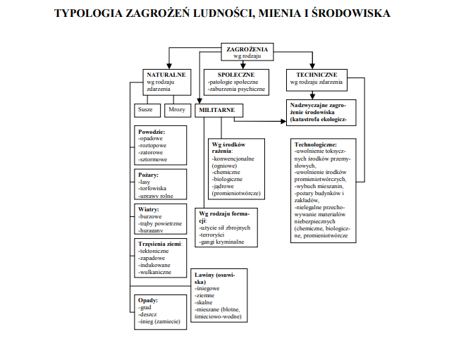
serock.pl

Slide 5
BEZPIECZEŃSTWO JAKO ZADANIE WŁASNE GMINY
Na podstawie art. 7 ust. 1 pkt 14 ustawy z dnia 8 marca 1990 r. o samorządzie gminnym (Dz. U. 2024 poz. 1465 ze zm.) zadaniem własnym gminy jest zaspokajanie zbiorowych potrzeb wspólnoty w zakresie porządku publicznego i bezpieczeństwa obywateli oraz ochrony przeciwpożarowej i przeciwpowodziowej, w tym wyposażenia i utrzymania gminnego magazynu przeciwpowodziowego.
serock.pl

Slide 6
ZARZĄDZANIE KRYZYSOWE
Zarządzanie kryzysowe to działalność organów administracji publicznej będąca elementem kierowania bezpieczeństwem narodowym, która polega na zapobieganiu sytuacjom kryzysowym, przygotowaniu do przejmowania nad nimi kontroli w drodze zaplanowanych działań, reagowaniu w przypadku wystąpienia sytuacji kryzysowych, usuwaniu ich skutków oraz odtwarzaniu zasobów i infrastruktury krytycznej.
serock.pl

Slide 7
Strzałki punktatory
Strzałki punktatory
Strzałki punktatory
serock.pl

Slide 8
Gminny Plan Zarządzania Kryzysowego - konstrukcja
Plan Główny – charakterystyka zagrożeń, zadania i obowiązki uczestników zarządzania w formie siatki bezpieczeństwa, zestawienie posiadanych sił i środków, zadania określone planami działań krótkoterminowych.
Zespół przedsięwzięć na wypadek sytuacji kryzysowych – zadania w zakresie monitorowania zagrożeń, tryb uruchamiania niezbędnych sił i środków, procedury reagowania kryzysowego, zasady współdziałania
Załączniki funkcjonalne do planu głównego.
serock.pl

Slide 9
Gminny Zespół Zarządzania Kryzysowego
organ pomocniczy Burmistrza, w zapewnieniu wykonywania zadań zarządzania kryzysowego
w jego skład wchodzą członkowie stali i zaproszeni goście jako eksperci.
posiedzenia są zwoływane w zależności od potrzeb, przez Przewodniczącego – Burmistrza Miasta i Gminy Serock.
serock.pl

Slide 10
Zadania Zespołu Zarządzania Kryzysowego
ocena występujących i potencjalnych zagrożeń mogących mieć wpływ na bezpieczeństwo publiczne i prognozowanie tych zagrożeń;
przygotowywanie propozycji działań i przedstawianie Burmistrzowi wniosków dotyczących wykonania, zmiany lub zaniechania działań ujętych w gminnym planie zarządzania kryzysowego;
przekazywanie do wiadomości publicznej informacji związanych z zagrożeniem;
opiniowanie gminnego planu zarządzania kryzysowego.
serock.pl

Slide 11
Koordynator ds. sytuacji kryzysowych
Osoba odpowiedzialna za bieżące kierowanie i nadzór nad realizacją zadań w celu ochrony osób i ich mienia przed zdarzeniami oraz skutkami zaistniałych zdarzeń.
Koordynuje działania porządkowo – ochronne podejmowane przez kierowników i dyrektorów.
Monitoruje zagrożenia i ich skutki oraz prognozuje ich dalszy rozwój.
Zapewnia przepływ informacji pomiędzy podmiotami udzielającymi niezbędnej pomocy.
Zapobiega powstawaniu wtórnych zagrożeń spowodowanych skutkami zdarzeń kryzysowych.
serock.pl

Slide 12
System alarmowania i powiadamiania ludności
Od 26 października 2017 r. na terenie Miasta i Gminy Serock funkcjonuje nowy system alarmowania i powiadamiania ludności.
Na system składa się dziewięć syren alarmowych oraz pulpit sterujący.
System umożliwia ostrzeganie ludności przed wszelkiego rodzaju zagrożeniami oraz przekazywanie społeczeństwu ostrzeżeń w formie wiadomości głosowych.
serock.pl

Slide 13
Rozmieszczenie syren alarmowych
Czcionka to tekstu (Hind 24)
Strzałki punktatory
Strzałki punktatory
Strzałki punktatory
serock.pl

Slide 14
Ocena zagrożeń Miasta i Gminy Serock
Ze względu na położenie i posiadaną infrastrukturę, gmina Serock nie należy do obszarów kwalifikowanych jako szczególnie zagrożone.
Powyższe wynika z:
niewielkiej gęstości zaludnienia;
braku obiektów przemysłowych stwarzających zagrożenie;
braku infrastruktury kolejowej;
braku odnotowywania w przeszłości zdarzeń o znamionach klęsk żywiołowych czy katastrof.
serock.pl

Slide 15
Najbardziej prawdopodobne zagrożenia, które mogą pojawić się na terenie Miasta i Gminy Serock
huraganowe wiatry;
powódź i podtopienia;
wypadki i zdarzenia drogowe.
serock.pl

Slide 16
Mapa – zatory występujące na rzece
Czcionka to tekstu (Hind 24)
Strzałki punktatory
Strzałki punktatory
Strzałki punktatory
serock.pl

Slide 17
Obiekty narażone na zniszczenie w razie konfliktu zbrojnego
Most na rzece Narew w miejscowości Wierzbica.
Most na Jeziorze Zegrzyńskim w miejscowości Zegrze Północne.
Most na zaporze bocznej w Miejscowości Dębe.
Centrum Szkolenia Łączności i Informatyki w Zegrzu.
serock.pl

Slide 18
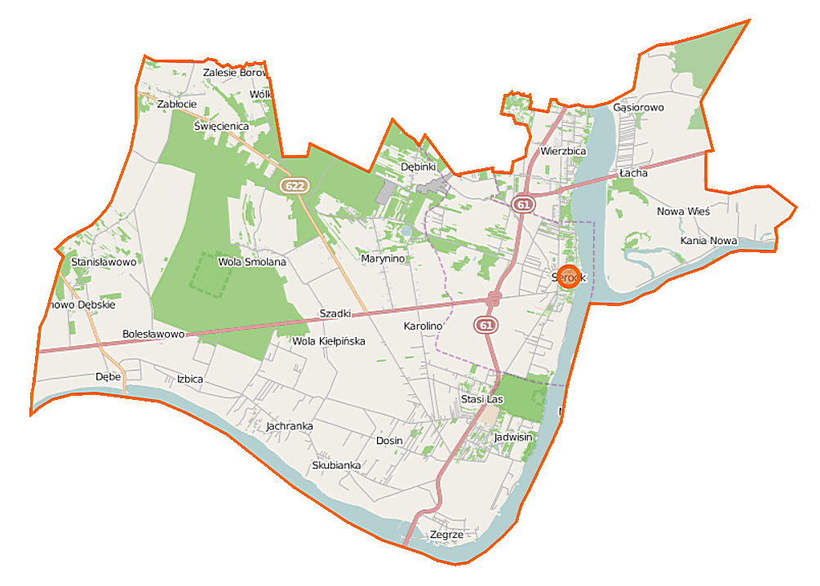
Mapa obiektów
1
3
2
4
serock.pl

Slide 19
SPRAWOZDANIE Z DZIAŁALNOŚCI STRAŻY MIEJSKIEJ
W 2024 R.

Slide 20
PODSTAWY PRAWNE FUNKCJONOWANIA STRAŻY MIEJSKIEJ
PODSTAWY PRAWNE FUNKCJONOWANIA STRAŻY MIEJSKIEJ
KONSTYTUCJA RP
AKTY PRAWNE RANGI USTAWY
USTAWA Z DNIA 29 SIERPNIA 1997 R. O STRAŻACH GMINNYCH ( TJ. DZ.U. Z 2021 R., POZ. 1763 )
AKTY WYKONAWCZE DO USTAWY RANGI ROZPORZĄDZENIA
ROZPORZĄDZENIE MINISTRA SPRAW WEWNĘTRZNYCH I ADMINISTRACJI Z DNIA 4 SIERPNIA 2021 R. W SPRAWIE FORM WSPÓŁPRACY STRAŻY GMINNEJ Z POLICJĄ ORAZ SPOSOBU INFORMOWANIA WOJEWODY O TEJ WSPÓŁPRACY ( DZ.U. Z 2021 R., POZ. 1466 )
ROZPORZĄDZENIE RADY MINISTRÓW Z DNIA 18 GRUDNIA 2019 R. W SPRAWIE WYKONYWANIA NIEKTÓRYCH CZYNNOŚCI PRZEZ STRAŻNIKÓW GMINNYCH (MIEJSKICH) ( DZ. U Z 2019 R., POZ. 2484 )
ROZPORZĄDZENIE MINISTRA SPRAW WEWNĘTRZNYCH Z DNIA 11 CZERWCA 2014 R. W SPRAWIE SPOSOBU PRZECHOWYWANIA I EWIDENCJONOWANIA ŚRODKÓW PRZYMUSU BEZPOŚREDNIEGO PRZEZ STRAŻNIKÓW GMINNYCH (MIEJSKICH) (DZ. U. Z 2014 R., POZ. 777 )
AKTY ORGANÓW JEDNOSTEK SAMORZĄDU TERYTORIALNEGO
REGULAMIN NADANY NA MOCY UCHWAŁY NR 93/XIII/2003 RADY MIEJSKIEJ W SEROCKU Z DNIA 10 WRZEŚNIA 2003 ROKU.
serock.pl

Slide 21
OCHRONNA
PORZĄDKOWA
PREWENCYJNA
PROFILAKTYCZNA
INFORMACYJNA
SPOŁECZNO - ADMINISTRACYJNA
INTEGRUJĄCA SPOŁECZNOŚCI LOKALNE
FUNKCJE STRAŻY MIEJSKIEJ
serock.pl

Slide 22
DZIAŁANIA PODEJMOWANE PRZEZ STRAŻ MIEJSKĄ W SEROCKU W 2024 R. WYNIKAJĄCE Z FUNKCJI JAKIE PEŁNI WŚRÓD LOKALNEJ SPOŁECZNOŚCI
OCHRONNEJ - ZAPEWNIENIE BEZPIECZEŃSTWA I SPOKOJU NA TERENIE GMINY
PORZĄDKOWEJ - EGZEKWOWANIE PRZESTRZEGANIA PRZEZ SPOŁECZNOŚĆ LOKALNĄ PRZEPISÓW PRAWA W ZAKRESIE CZYSTOŚCI I PORZĄDKU PUBLICZNEGO
KONTROLNEJ - PATROLOWANIE ULIC I OSIEDLI ORAZ REALIZACJA ZGŁASZANYCH INTERWENCJI
PREWENCYJNEJ - ZAPOBIEGANIE PRZESTĘPSTWOM, WYKROCZENIOM I ZJAWISKOM KRYMINOGENNYM
EDUKACYJNO-PROFILAKTYCZNEJ - PROWADZENIE PROFILAKTYKI WYCHOWAWCZEJ WŚRÓD DZIECI I MŁODZIEŻY
SPOŁECZNO-ADMINISTRACYJNEJ - WSPÓŁDZIAŁANIE W ZAKRESIE BEZPIECZEŃSTWA I PORZĄDKU PUBLICZNEGO Z ZAINTERESOWANYMI ORGANAMI SAMORZĄDOWYMI I ORGANIZACJAMI SPOŁECZNYMI
NTEGRUJĄCEJ LOKALNĄ SPOŁECZNOŚĆ - POPRZEZ UDZIAŁ W IMPREZACH SPORTOWYCH, KULTURALNYCH, CHARYTATYWNYCH ORGANIZOWANYCH PRZEZ GMINĘ, ORGANIZACJE SPOŁECZNE, SZKOŁY
DOPROWADZANIE OSÓB NIETRZEŹWYCH DO IZBY WYTRZEŹWIEŃ LUB MIEJSCA ICH ZAMIESZKANIA
INFORMOWANIE O ZAUWAŻONYCH AWARIACH W SIECI TELEKOMUNIKACYJNEJ, WODNO-KANALIZACYJNEJ, ENERGETYCZNEJ I GAZOWNICZEJ - INSTYTUCJI POWOŁANYCH DO NATYCHMIASTOWEGO ICH USUWANIA BĄDŹ WYZNACZONYCH W TYM CELU INNYCH PODMIOTÓW ORAZ ADMINISTRATORÓW TYCH OBIEKTÓW I URZĄDZEŃ
serock.pl

Slide 23
DZIAŁANIA PODEJMOWANE PRZEZ STRAŻ MIEJSKĄ W SEROCKU W 2024 R. WYNIKAJĄCE Z FUNKCJI JAKIE PEŁNI WŚRÓD LOKALNEJ SPOŁECZNOŚCI
KONTROLOWANIE I PODEJMOWANIE STOSOWNYCH DZIAŁAŃ DLA ZAPEWNIENIA CZYSTOŚCI I ESTETYCZNEGO WYGLĄDU OBIEKTÓW I URZĄDZEŃ UŻYTECZNOŚCI PUBLICZNEJ ORAZ OTOCZENIA INSTYTUCJI I POSESJI PRYWATNYCH.
OCHRONA OBIEKTÓW KOMUNALNYCH I URZĄDZEŃ UŻYTECZNOŚCI PUBLICZNEJ.
KONTROLOWANIE PORZĄDKU W RUCHU DROGOWYM
KONTROLOWANIE JAKOŚCI PALIWA WYKORZYSTYWANEGO W SYSTEMACH CENTRALNEGO OGRZEWANIA
KONTROLOWANIE STANU WÓD NA LISTWACH WODOWSKAZOWYCH RZEKI BUG
UDZIELANIE POMOCY W URUCHOMIENIU POJAZDÓW W OKRESIE ZIMOWYM
serock.pl

Slide 24
SPOTKANIA STRAŻNIKÓW MIEJSKICH W SZKOŁACH WSPÓLNIE Z POLICJĄ
GŁÓWNYM CELEM SPOTKAŃ JEST UTRWALENIE WIEDZY WŚRÓD UCZNIÓW O ZASADACH BEZPIECZEŃSTWA NA ULICY, W SZKOLE I DOMU ORAZ KSZTAŁTOWANIE NAWYKU ICH PRZESTRZEGANIA.
CO ROKU STRAŻNICY WE WSPÓŁPRACY Z POLICJĄ ODWIEDZAJĄ SZKOŁY NA TERENIE GMINY I PRZEKAZUJĄ UCZNIOM WAŻNE INFORMACJE.
serock.pl

Slide 25
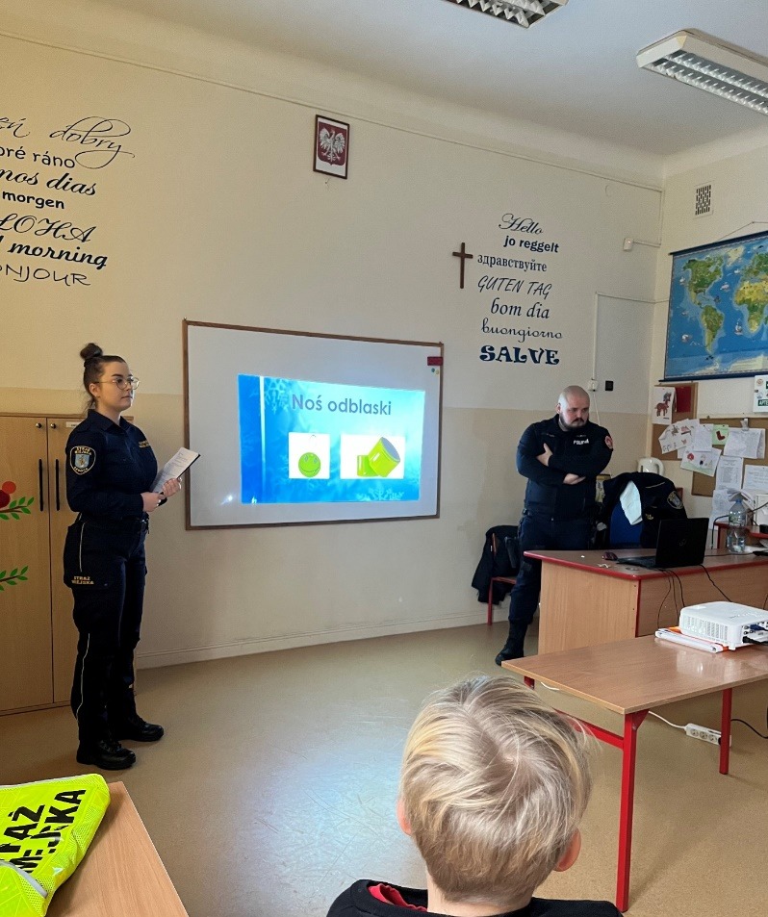
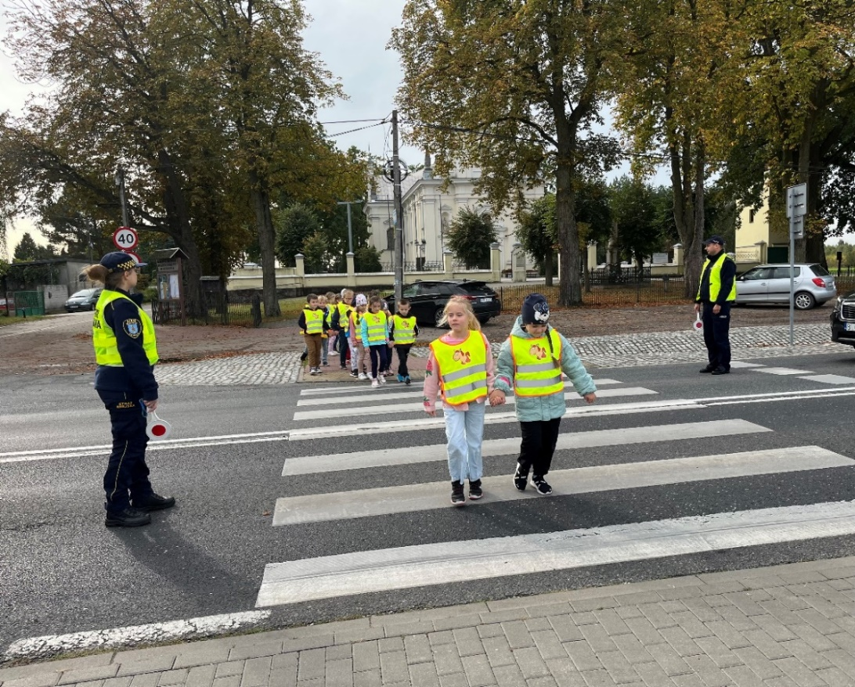
‚,BEZPIECZNE FERIE”
serock.pl

Slide 26
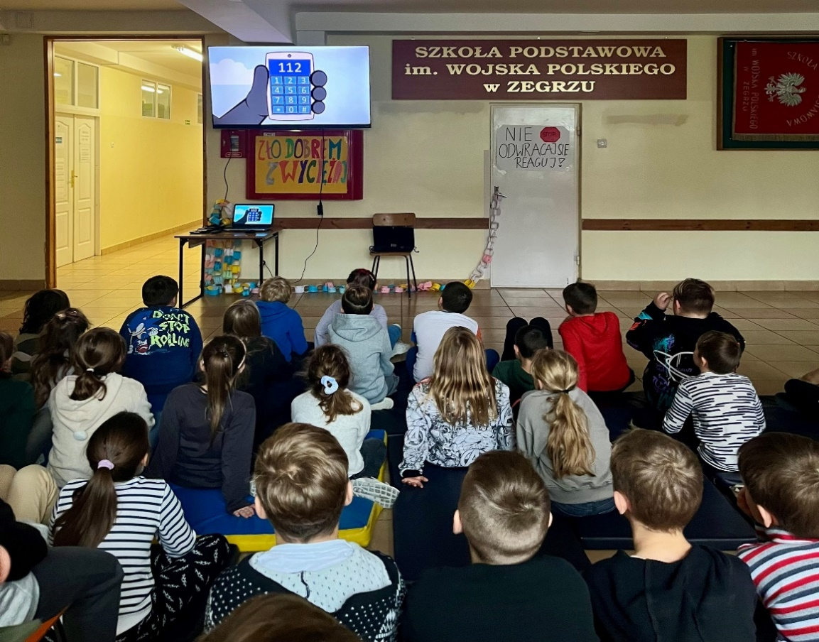
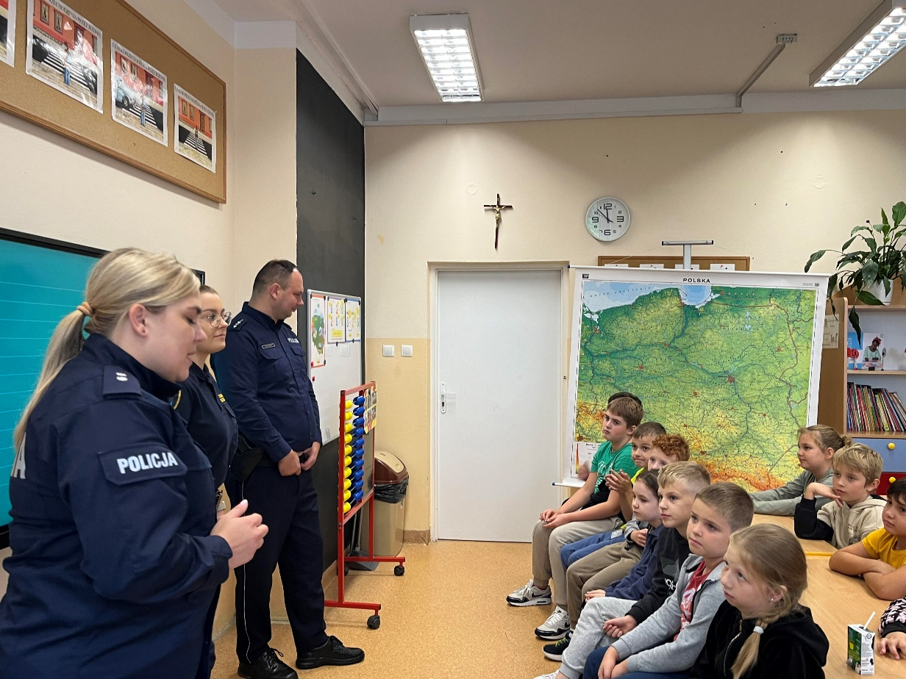
SPOTKANIA Z UCZNIAMI W SZKOLE PODSTAWOWEJ I PRZEDSZKOLU – FOTORELACJA
serock.pl

Slide 27
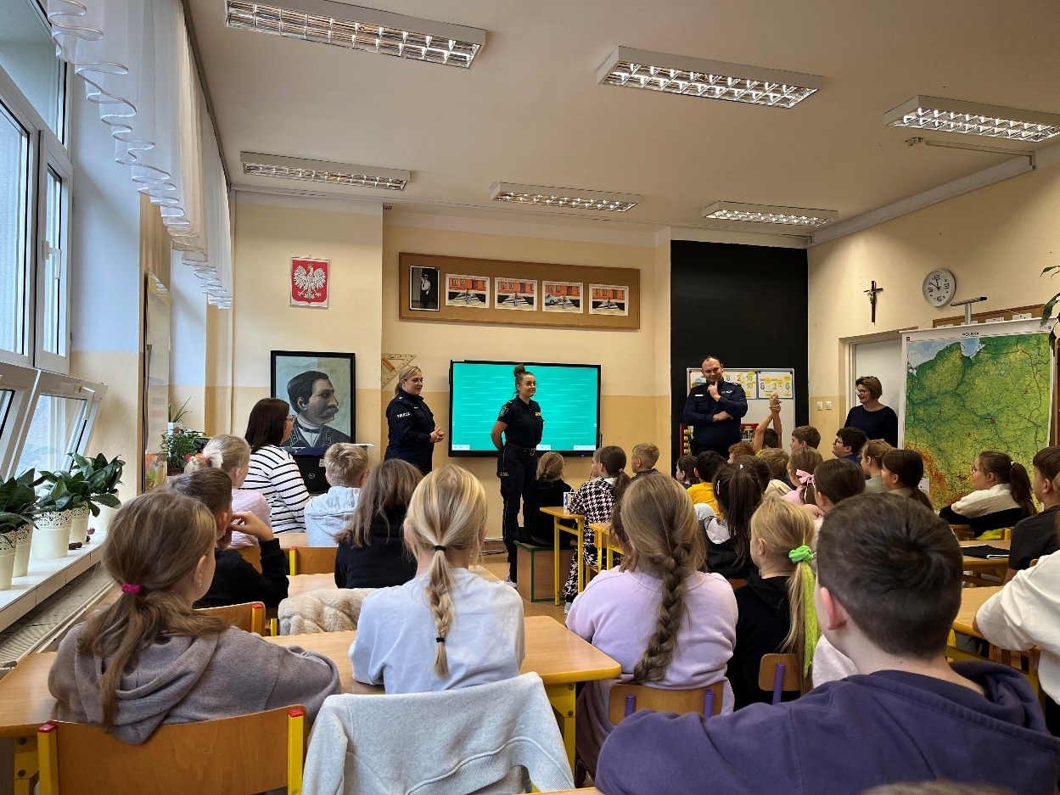
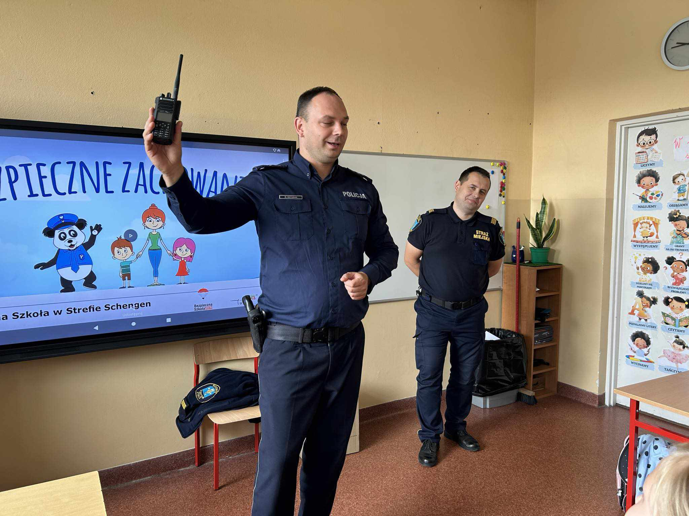
SPOTKANIA Z UCZNIAMI W SZKOLE PODSTAWOWEJ I PRZEDSZKOLU – FOTORELACJA
serock.pl

Slide 28
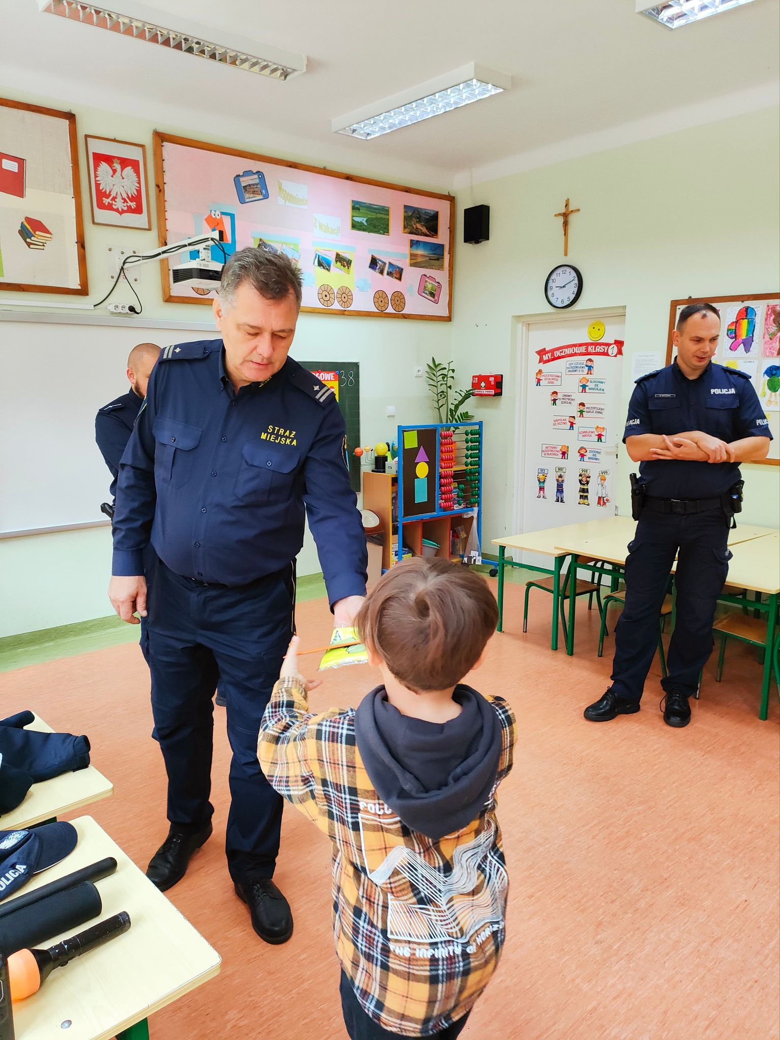
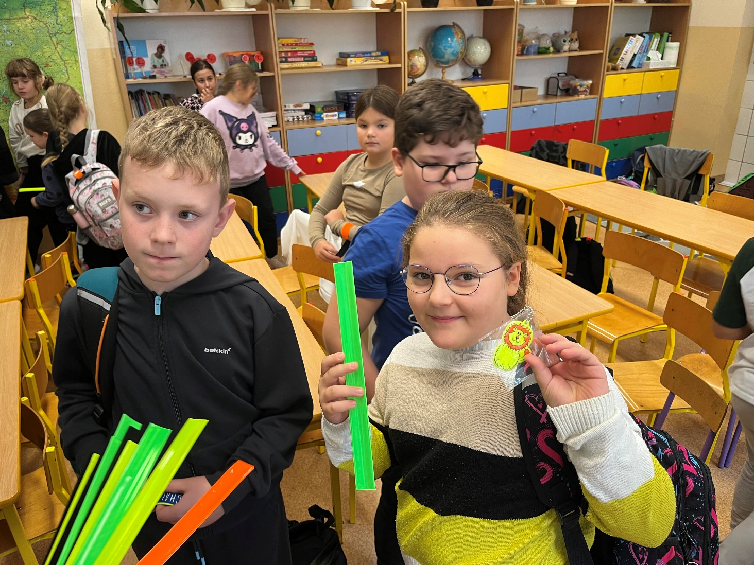
SPOTKANIA Z UCZNIAMI W SZKOLE PODSTAWOWEJ I PRZEDSZKOLU – FOTORELACJA
serock.pl

Slide 29
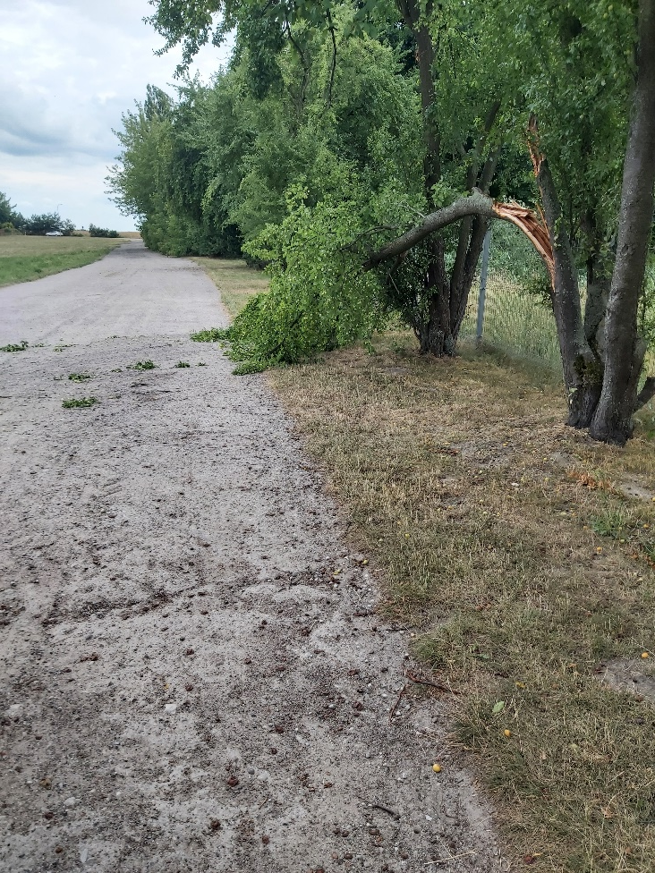
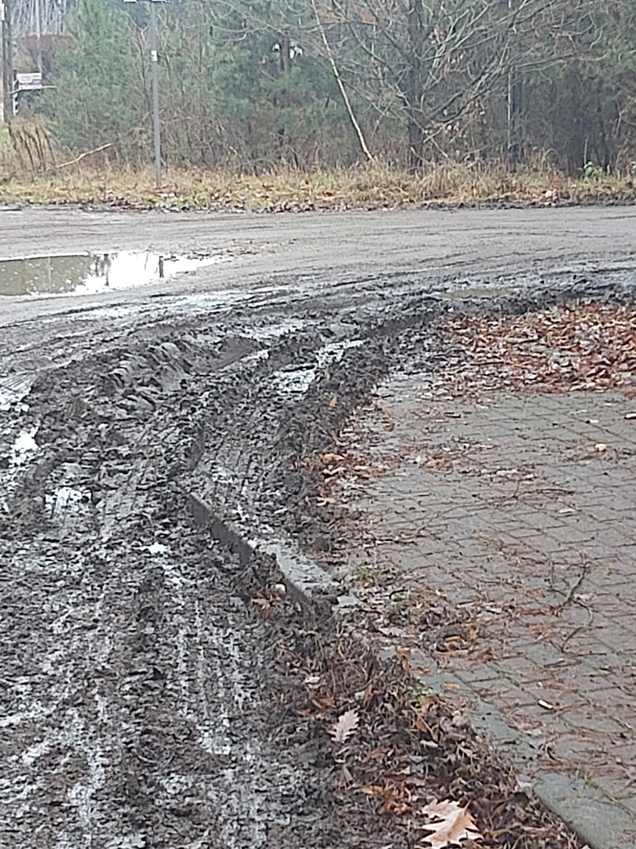
REALIZACJA ZGŁASZANYCH INTERWENCJI
serock.pl

Slide 30
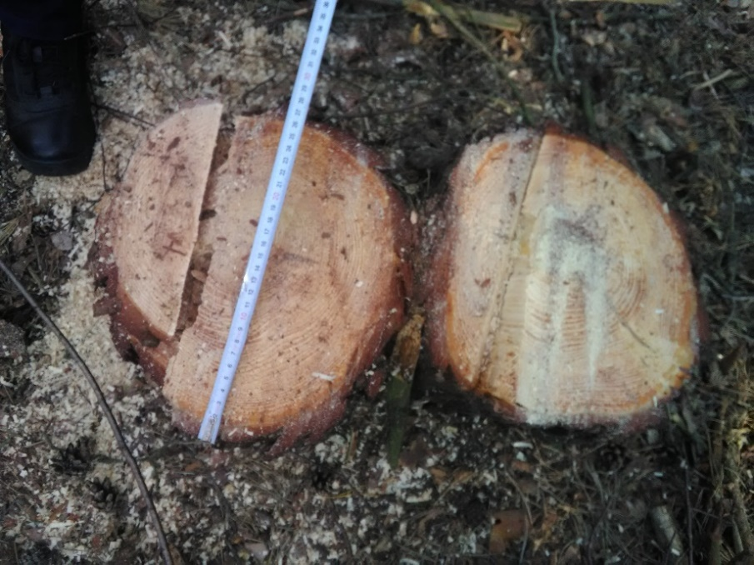
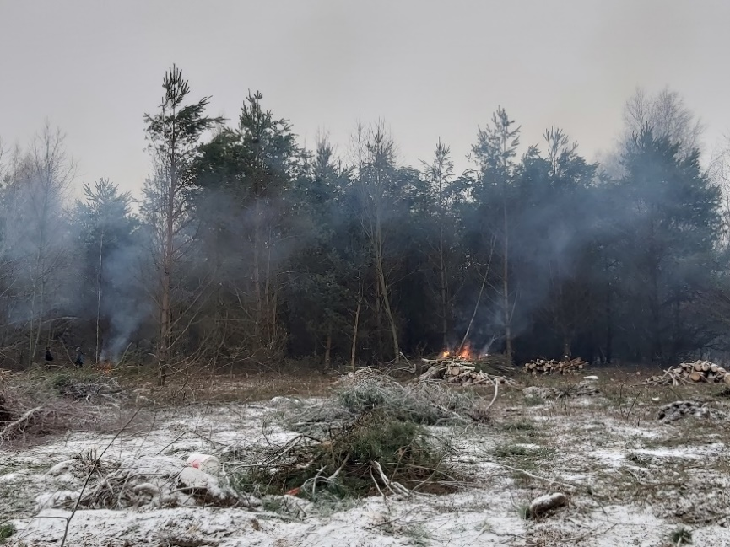
REALIZACJA ZGŁASZANYCH INTERWENCJI
serock.pl

Slide 31
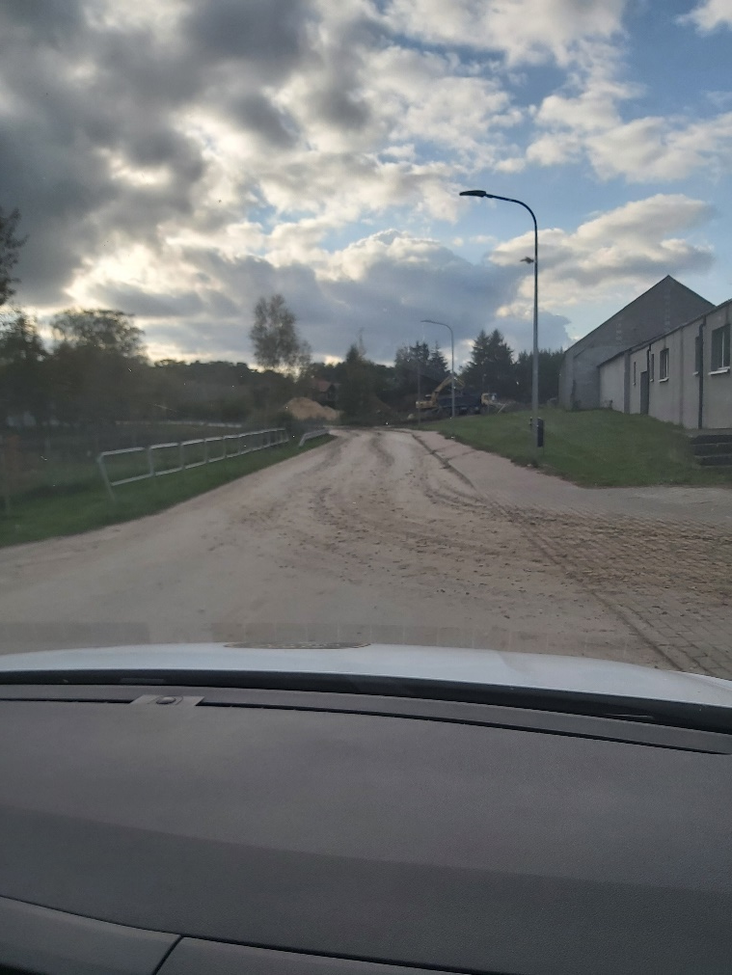
REALIZACJA ZGŁASZANYCH INTERWENCJI
serock.pl

Slide 32
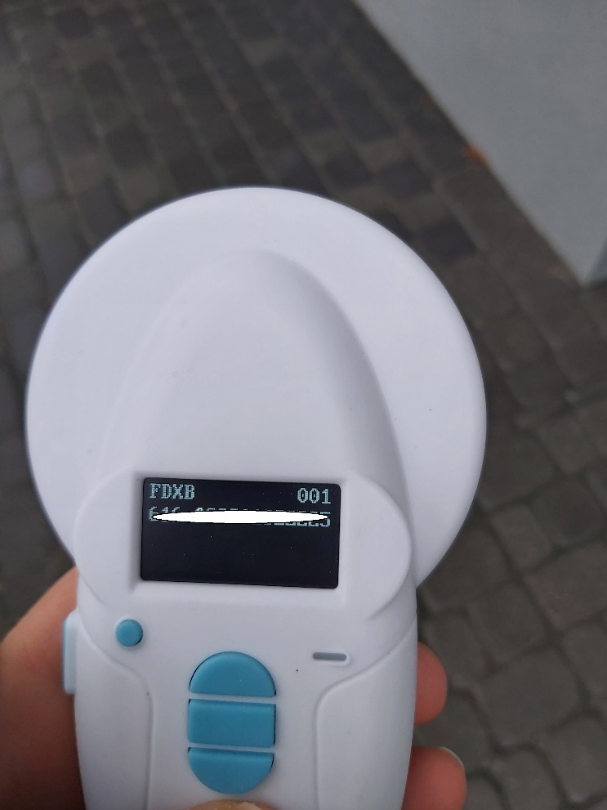
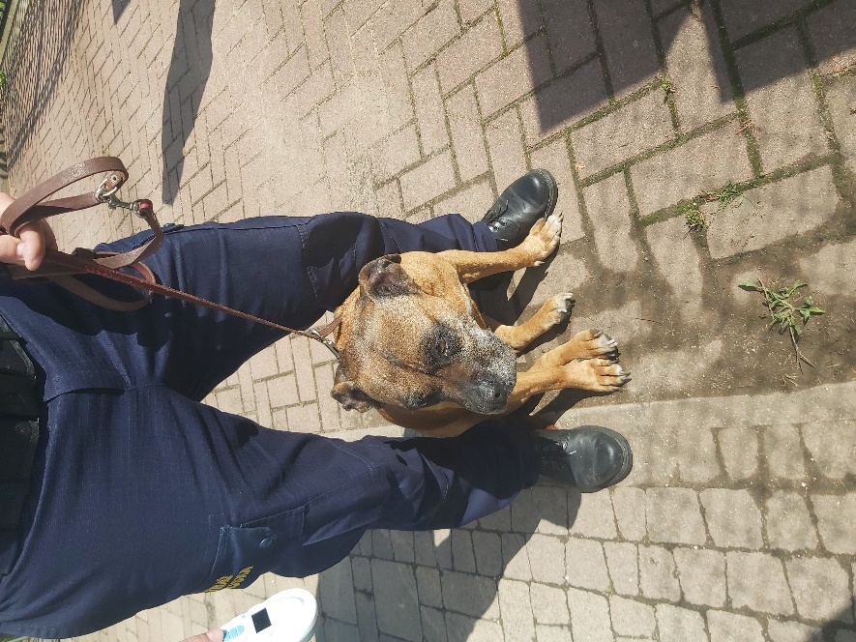
INTERWENCJE ZWIĄZANE ZE ZWIERZĘTAMI
serock.pl

Slide 33
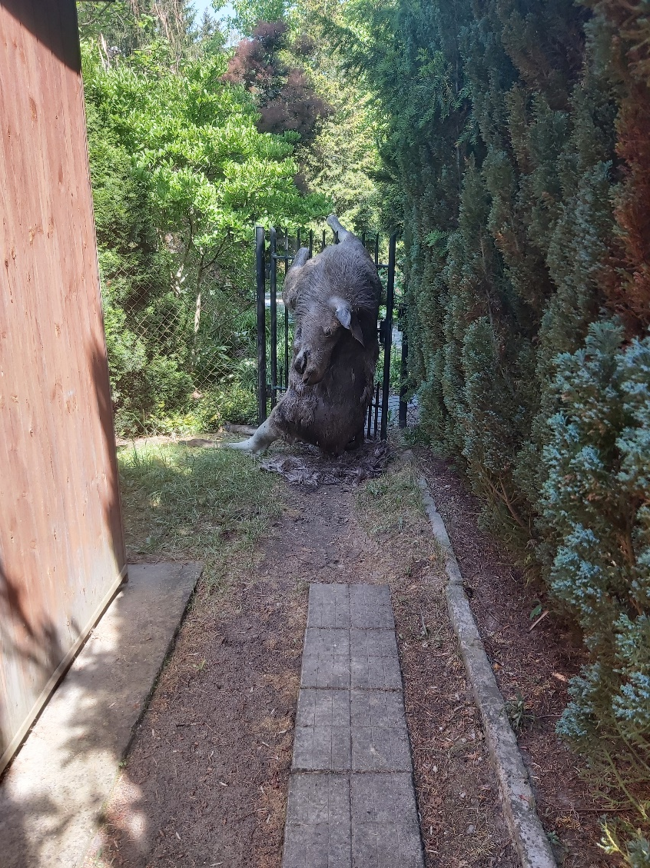
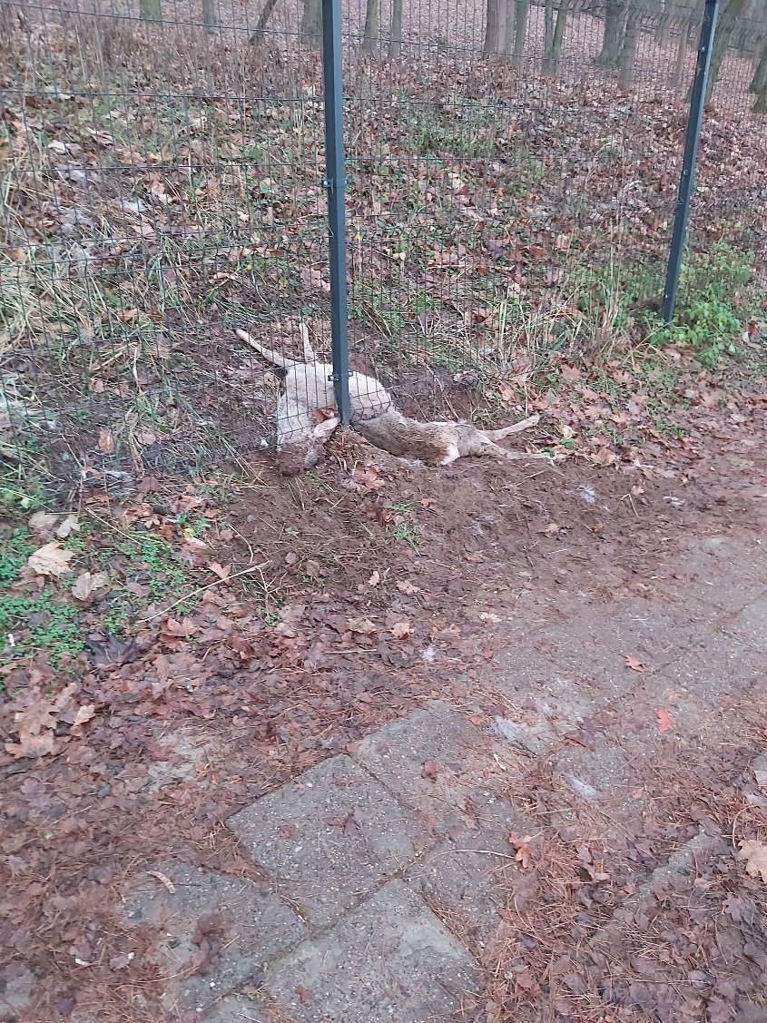
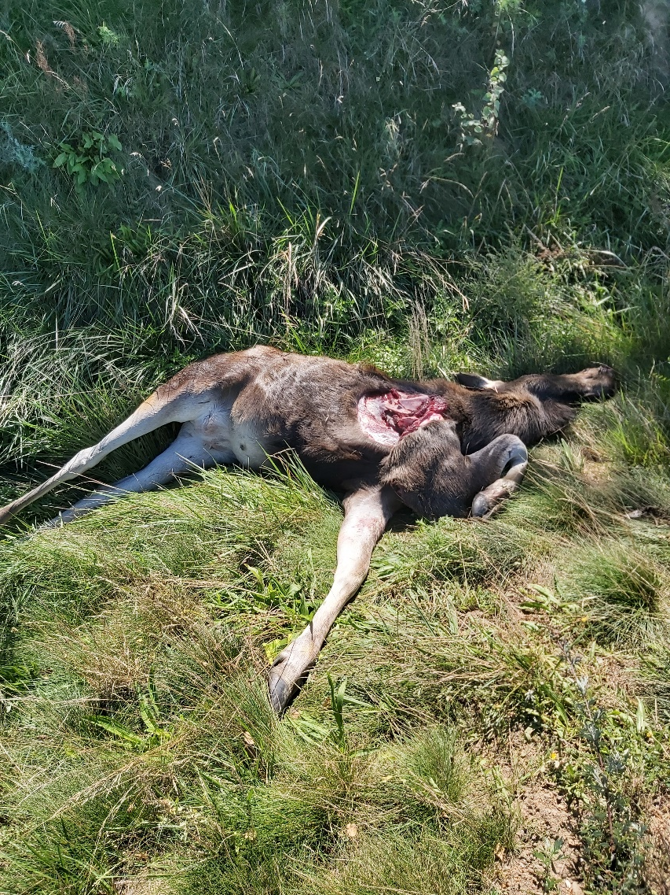
INTERWENCJE ZWIĄZANE ZE ZWIERZĘTAMI
serock.pl

Slide 34
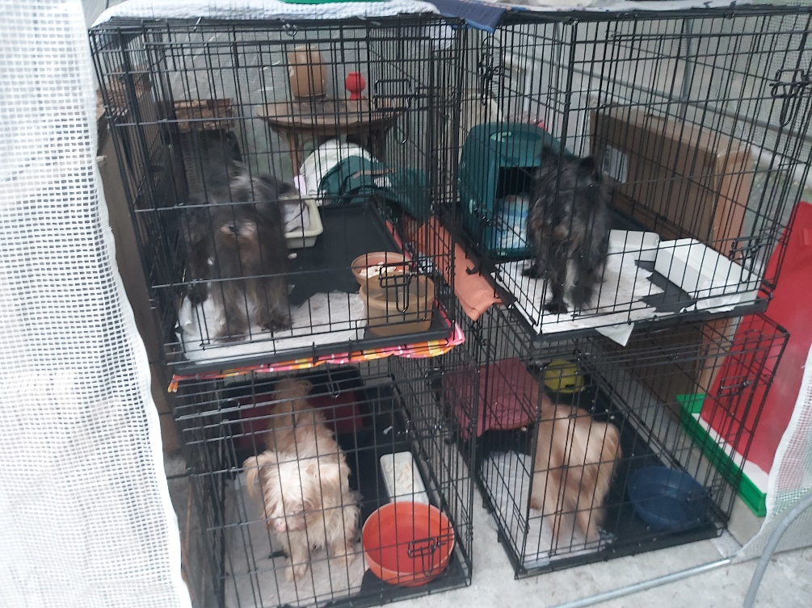
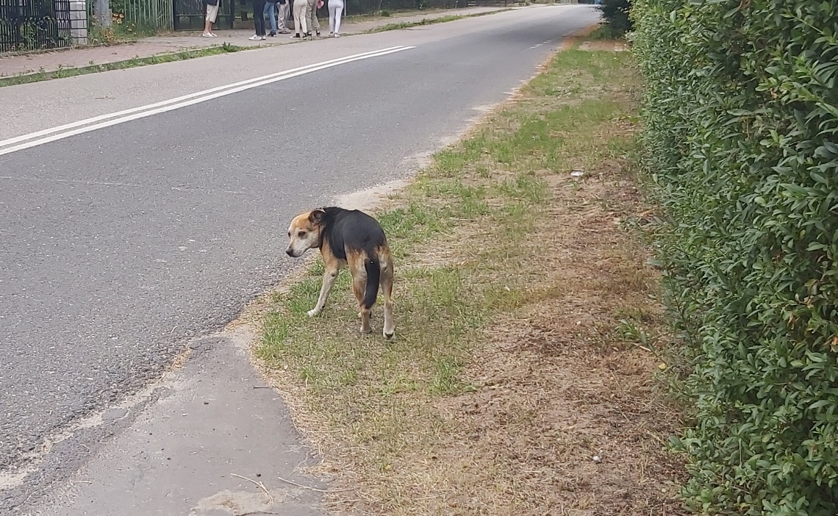
INTERWENCJE ZWIĄZANE ZE ZWIERZĘTAMI
serock.pl

Slide 35
REALIZACJA PRZEZ STRAŻ MIEJSKĄ PRAWA DO OBSERWOWANIA I REJESTROWANIA PRZY UŻYCIU ŚRODKÓW TECHNICZNYCH OBRAZU ZDARZEŃ W MIEJSCACH PUBLICZNYCH
W ZWIĄZKU Z REALIZACJĄ ZADAŃ, STRAŻY MIEJSKIEJ PRZYSŁUGUJE PRAWO DO OBSERWOWANIA I REJESTROWANIA PRZY UŻYCIU ŚRODKÓW TECHNICZNYCH OBRAZU ZDARZEŃ W MIEJSCACH PUBLICZNYCH W PRZYPADKU, KIEDY JEST TO NIEZBĘDNE DO WYKONYWANIA ZADAŃ ORAZ W CELU:
UTRWALANIA DOWODÓW POPEŁNIENIA PRZESTĘPSTWA LUB WYKROCZENIA
PRZECIWDZIAŁANIA PRZYPADKOM NARUSZANIA SPOKOJU I PORZĄDKU W MIEJSCACH PUBLICZNYCH
OCHRONY OBIEKTÓW KOMUNALNYCH I URZĄDZEŃ UŻYTECZNOŚCI PUBLICZNEJ
REALIZACJA PRZEZ STRAŻ MIEJSKĄ PRAWA DO OBSERWOWANIA I REJESTROWANIA PRZY UŻYCIU ŚRODKÓW TECHNICZNYCH OBRAZU ZDARZEŃ W MIEJSCACH PUBLICZNYCH ODBYWA SIĘ:
ZDALNIE – PRZY UŻYCIU URZĄDZEŃ UMOŻLIWIAJĄCYCH PRZEKAZYWANIE OBRAZU ZDARZEŃ NA ODLEGŁOŚĆ
BEZPOŚREDNIO – W PRZYPADKU PROWADZENIA PRZEZ STRAŻNIKA MIEJSKIEGO OBSERWACJI I REJESTRACJI OBRAZU W MIEJSCU ZDARZENIA
serock.pl

Slide 36
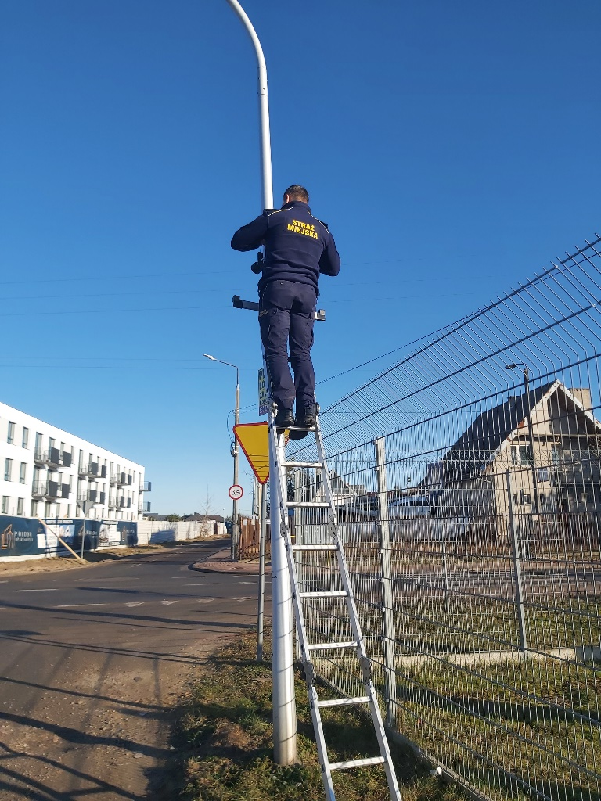
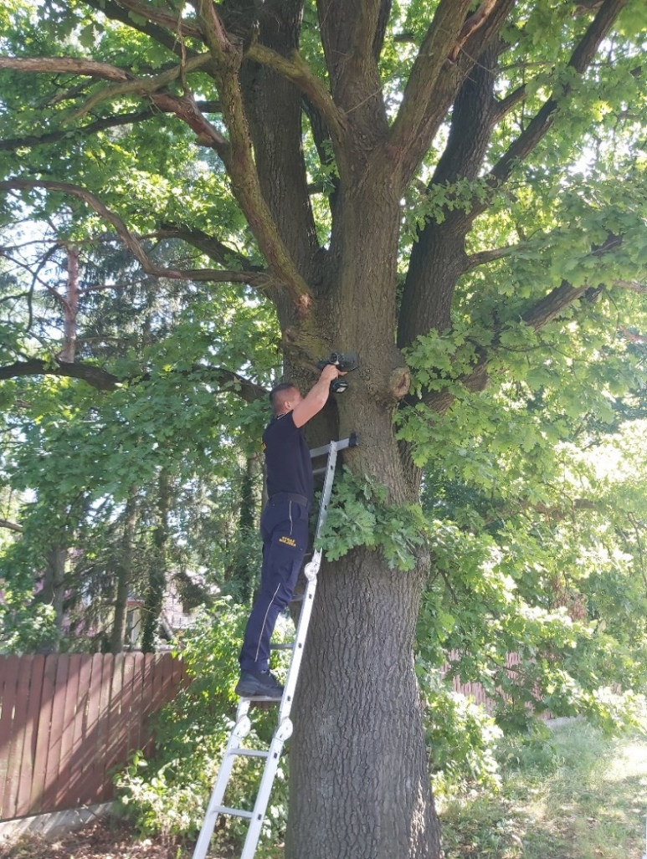
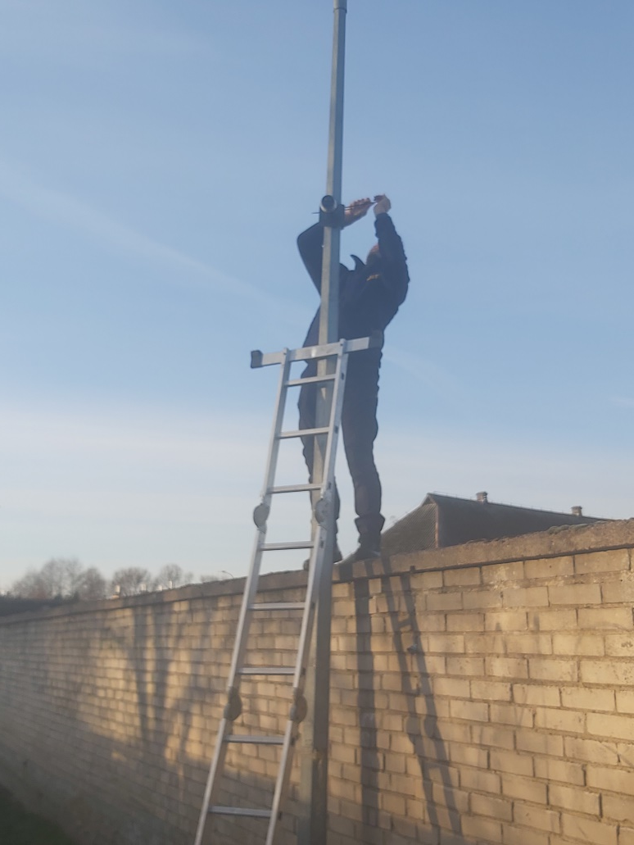
MONTAŻ ,,FOTOPUŁAPEK’’ NA TERENIE MIASTA I GMINY
serock.pl

Slide 37
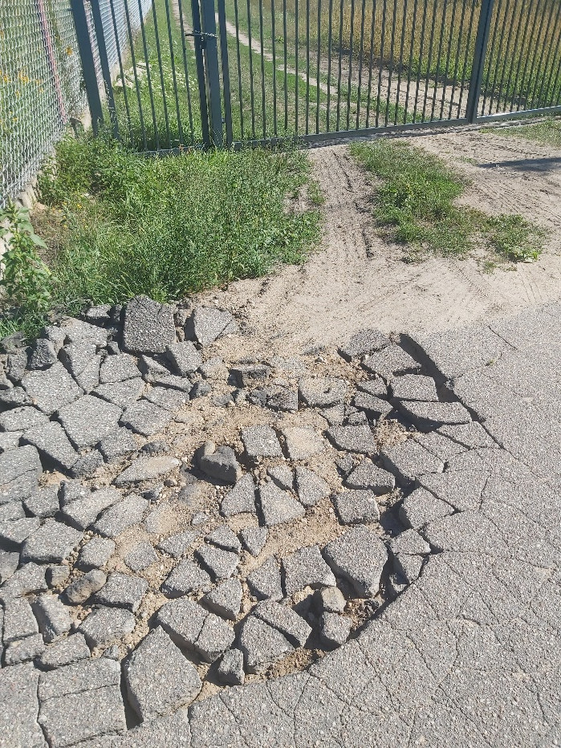
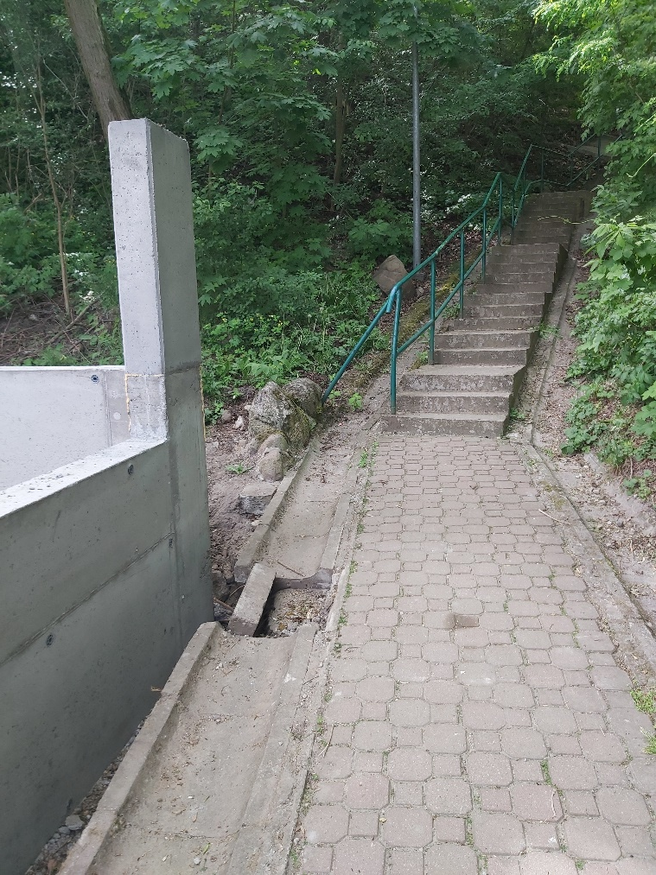
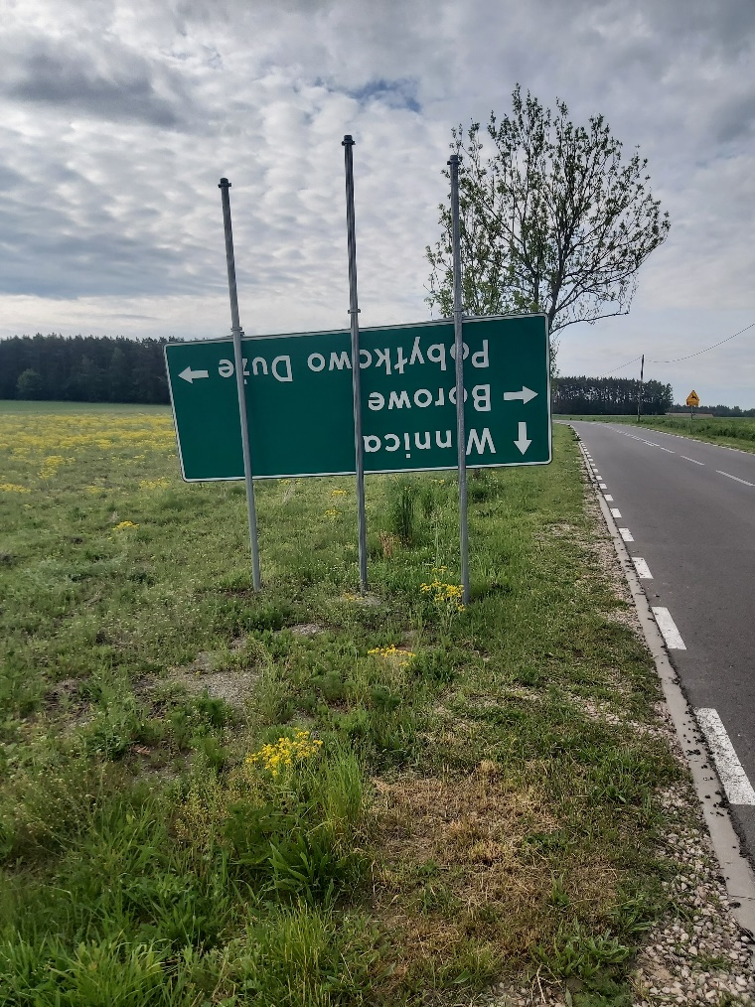
INFORMOWANIE O ZAUWAŻONYCH AWARIACH INSTYTUCJI POWOŁANYCH DO NATYCHMIASTOWEGO ICH USUWANIA
serock.pl

Slide 38
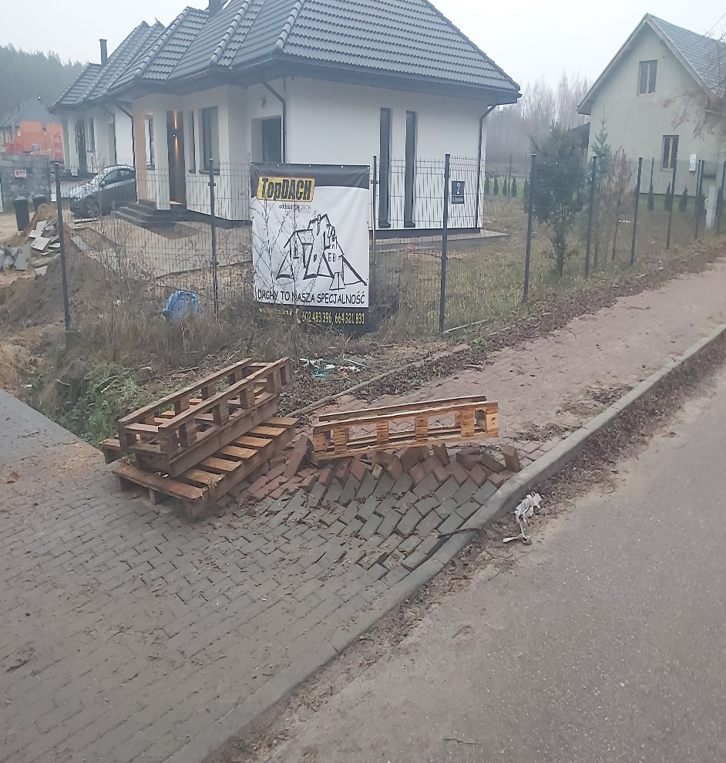
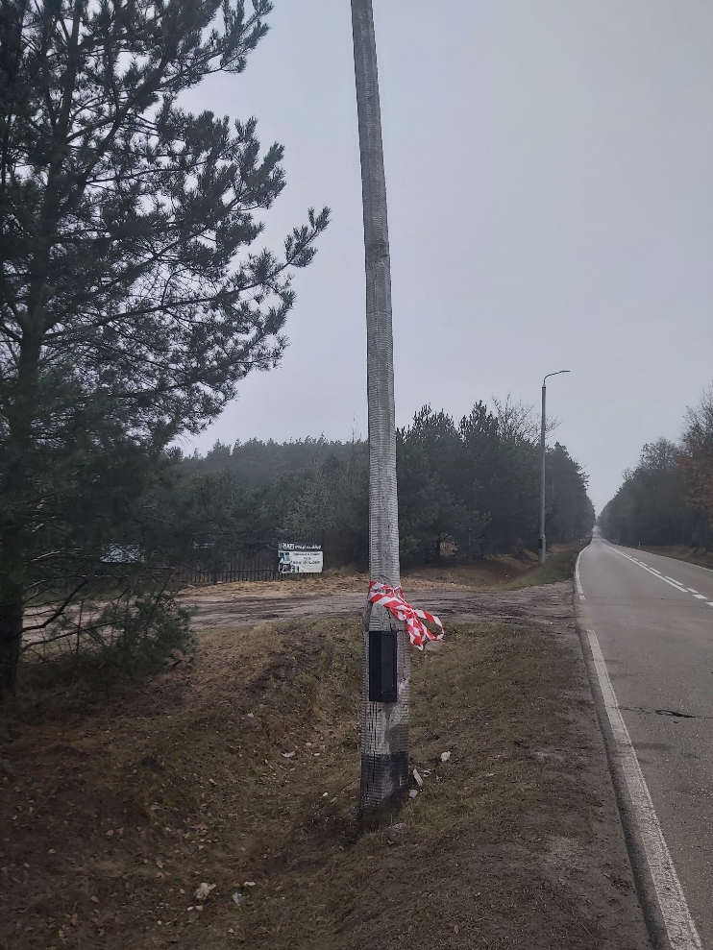
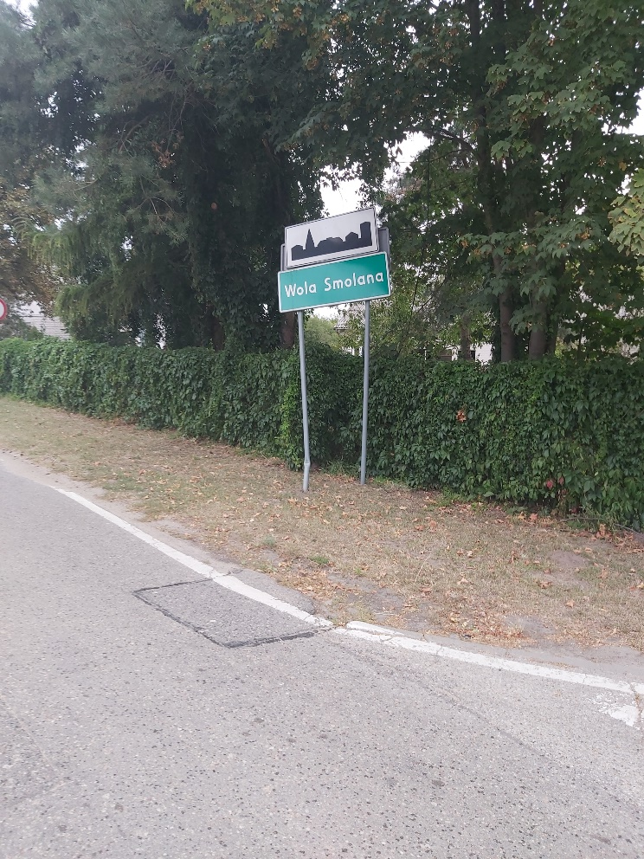
INFORMOWANIE O ZAUWAŻONYCH AWARIACH INSTYTUCJI POWOŁANYCH DO NATYCHMIASTOWEGO ICH USUWANIA
serock.pl

Slide 39
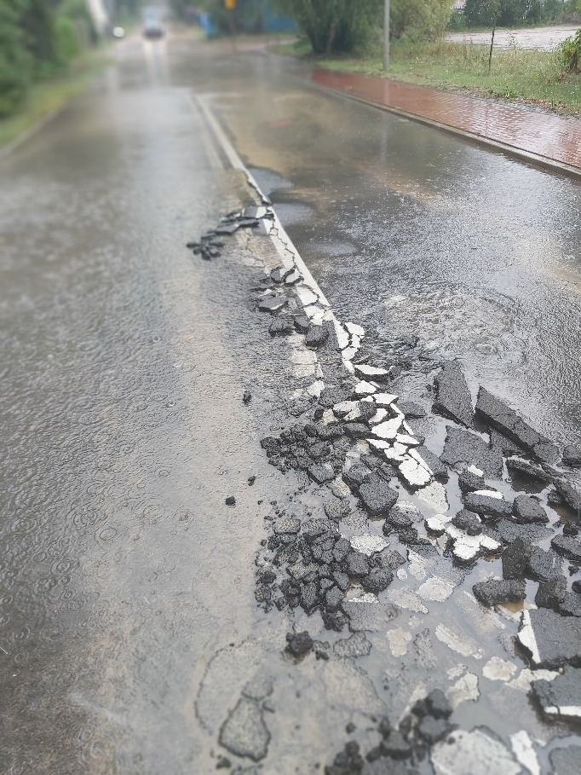
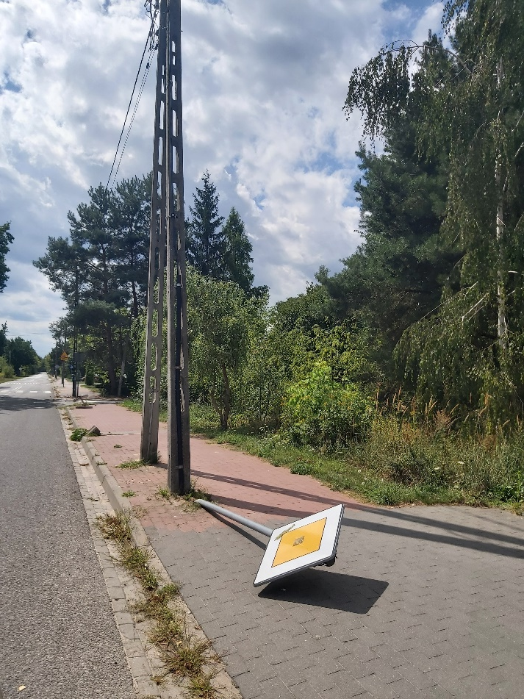
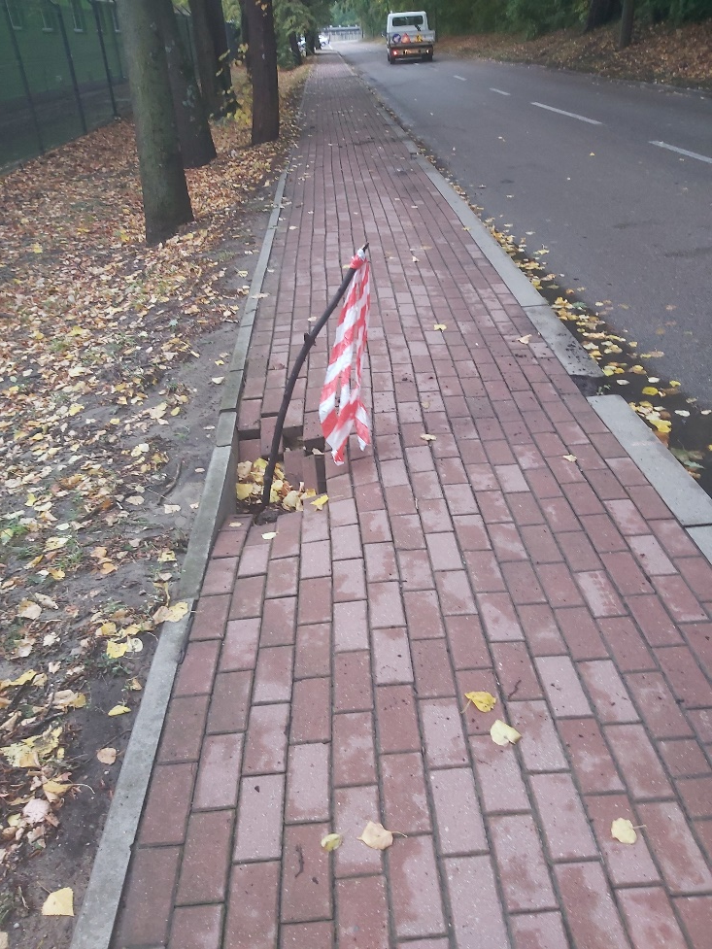
INFORMOWANIE O ZAUWAŻONYCH AWARIACH INSTYTUCJI POWOŁANYCH DO NATYCHMIASTOWEGO ICH USUWANIA
serock.pl

Slide 40
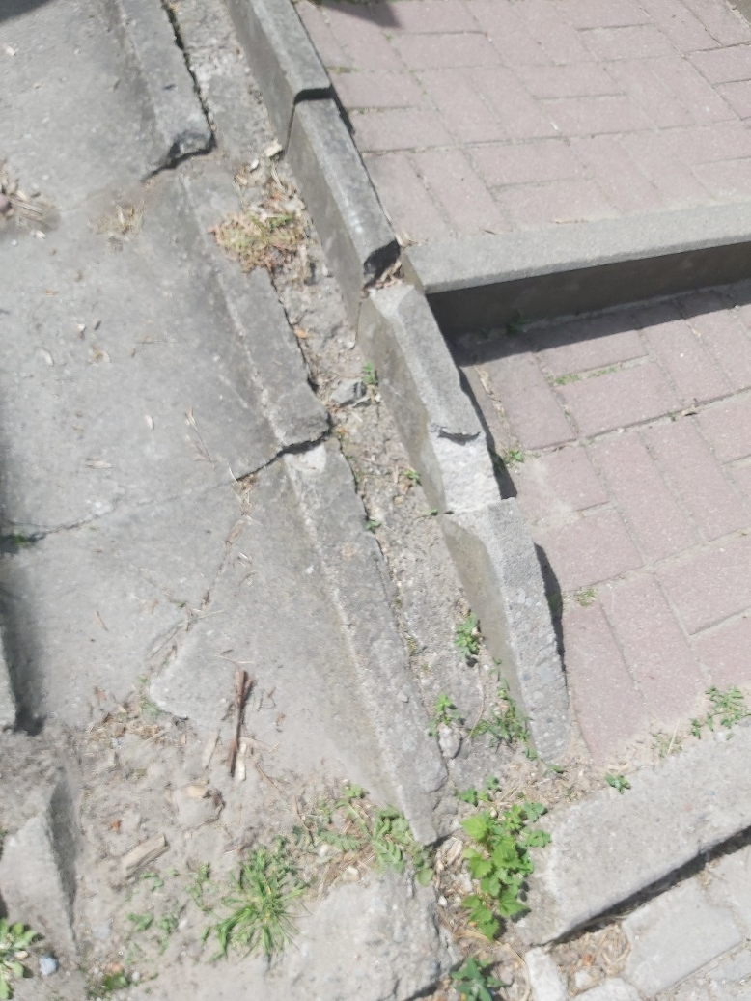
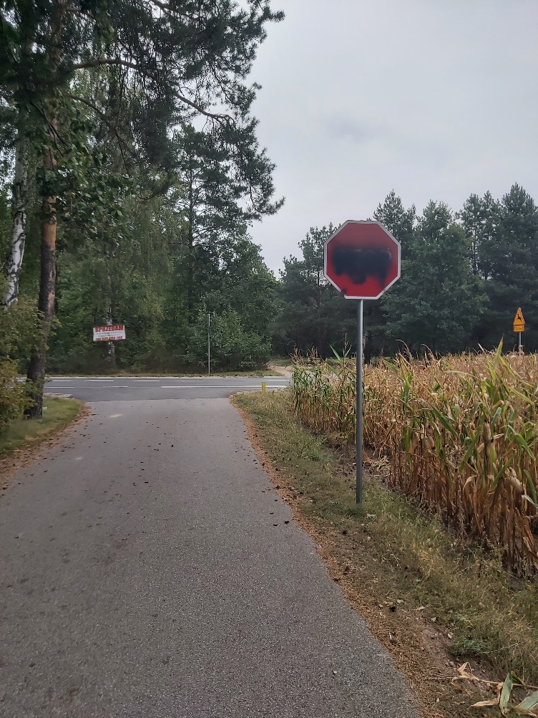
INFORMOWANIE O ZAUWAŻONYCH AWARIACH INSTYTUCJI POWOŁANYCH DO NATYCHMIASTOWEGO ICH USUWANIA
serock.pl

Slide 41
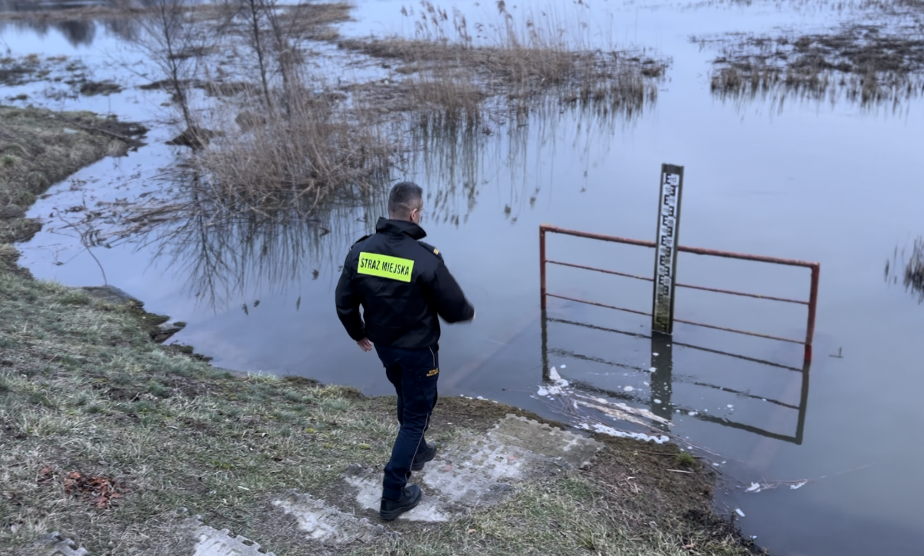
KONTROLOWANIE STANU WÓD NA LISTWACH WODOWSKAZOWYCH RZEKI BUG
serock.pl

Slide 42
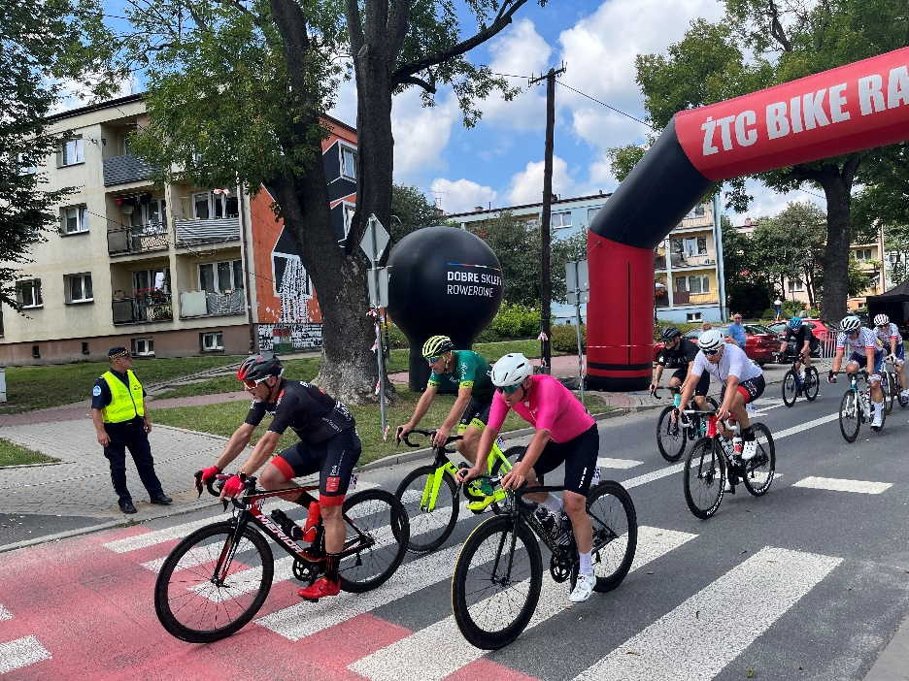
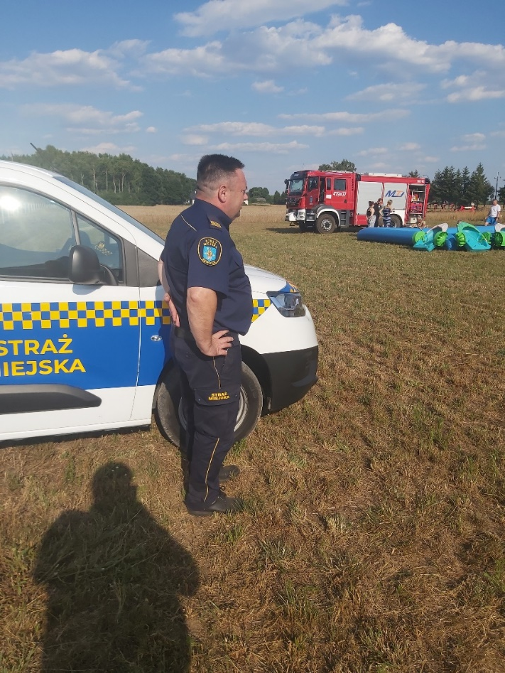
ZABEZPIECZANIE IMPREZ SPORTOWYCH I KULTURALNYCH
serock.pl

Slide 43
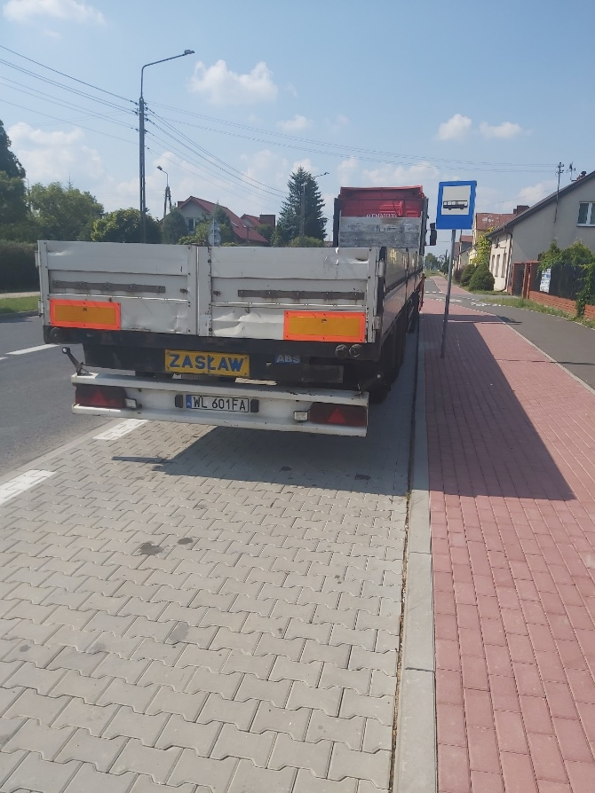
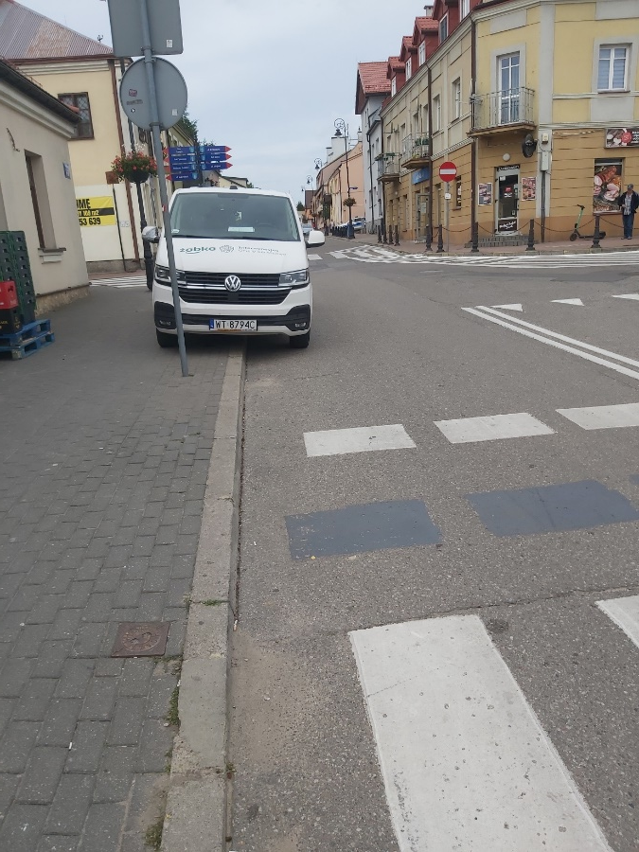
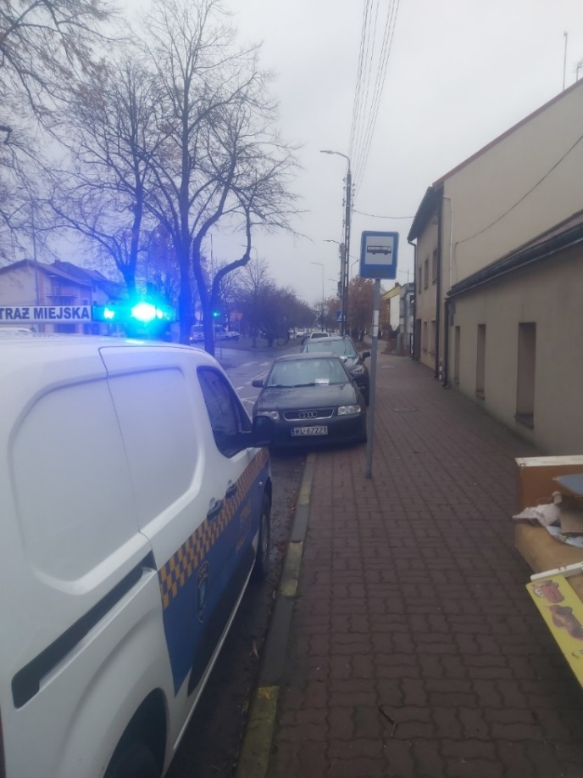
KONTROLOWANIE PORZĄDKU W RUCHU DROGOWYM, EGZEKWOWANIE PRZEPISÓW PRAWA
serock.pl

Slide 44
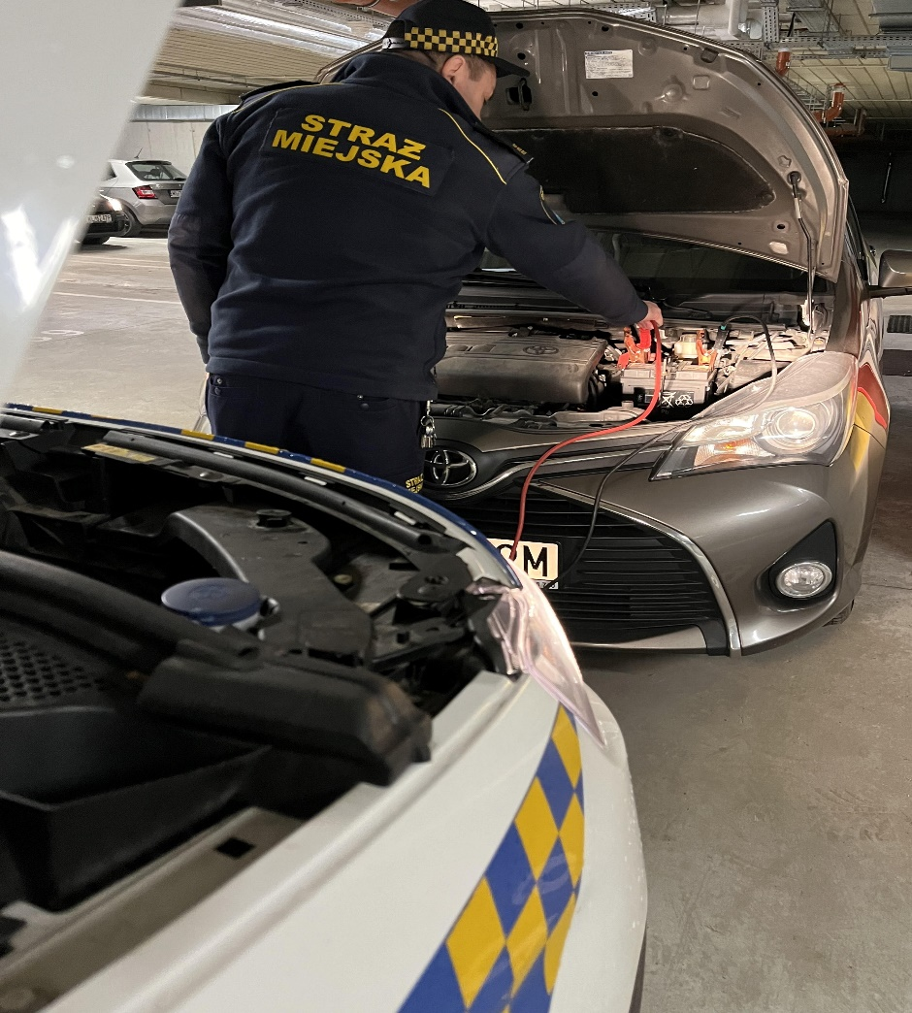
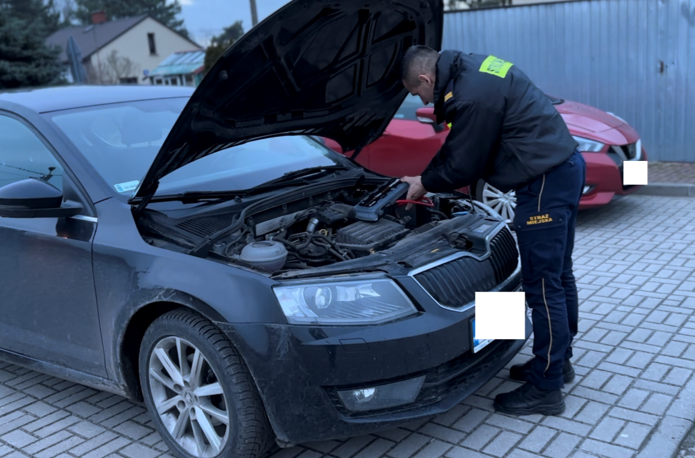
UDZIELANIE POMOCY W URUCHOMIENIU POJAZDÓW W OKRESIE ZIMOWYM
serock.pl

Slide 45
DZIAŁANIA PODEJMOWANE NA RZECZ OSÓB ZNAJDUJĄCYCH SIĘ W OKOLICZNOŚCIACH ZAGRAŻAJĄCYCH ICH ŻYCIU I ZDROWIU
SPOSOBY ZAKOŃCZENIA INTERWENCJI W STOSUNKU DO OSÓB ZNAJDUJĄCYCH SIĘ W STANIE NIETRZEŹWOŚCI:
W ŚWIETLE ART. 40 UST. 1 USTAWY Z DNIA 26 PAŹDZIERNIKA 1982 R. O WYCHOWANIU W TRZEŹWOŚCI I PRZECIWDZIAŁANIU ALKOHOLIZMOWI – (Dz. U. z 2023 r. poz. 2151 ze zm.) FUNKCJONARIUSZE STRAŻY MIEJSKIEJ MOGĄ DOPROWADZIĆ OSOBĘ NIETRZEŹWĄ:
DO IZBY WYTRZEŹWIEŃ, ZAKŁADU OPIEKI ZDROWOTNEJ
DO INNEJ WŁAŚCIWEJ PLACÓWKI UTWORZONEJ LUB WSKAZANEJ PRZEZ JEDNOSTKĘ SAMORZĄDU TERYTORIALNEGO
DO MIEJSCA ZAMIESZKANIA LUB POBYTU
DO JEDNOSTKI POLICJI.
serock.pl

Slide 46
DOPROWADZENIE DO IZBY WYTRZEŹWIEŃ LUB MIEJSCA ZAMIESZKANIA
W 2024 R.
W 2024 r. przeprowadzono 28 interwencji związanych z doprowadzeniem osób nietrzeźwych do izby wytrzeźwień lub miejsca zamieszkania.
Odnotowano spadek liczby interwencji w stosunku do poprzedniego roku (85 interwencji w 2023 r.).
serock.pl

Slide 47
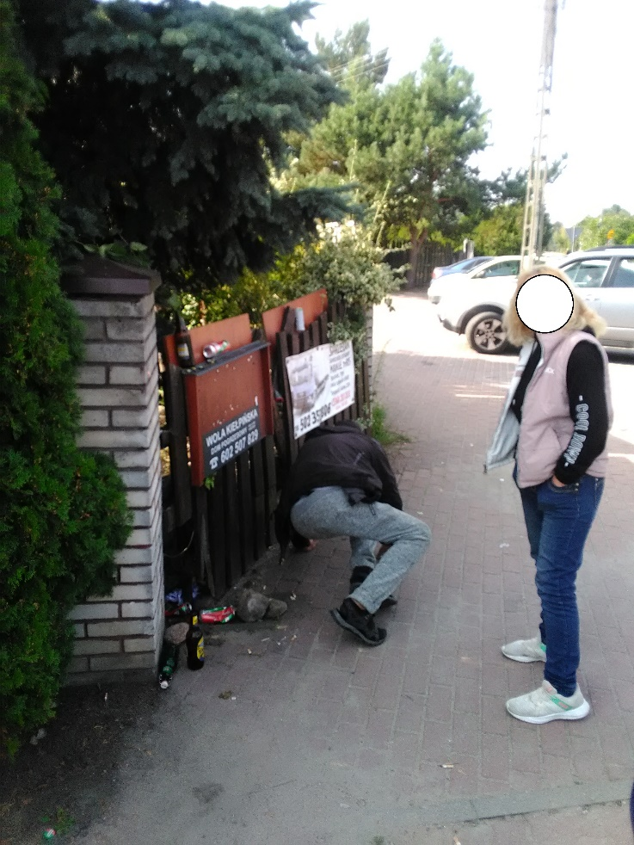
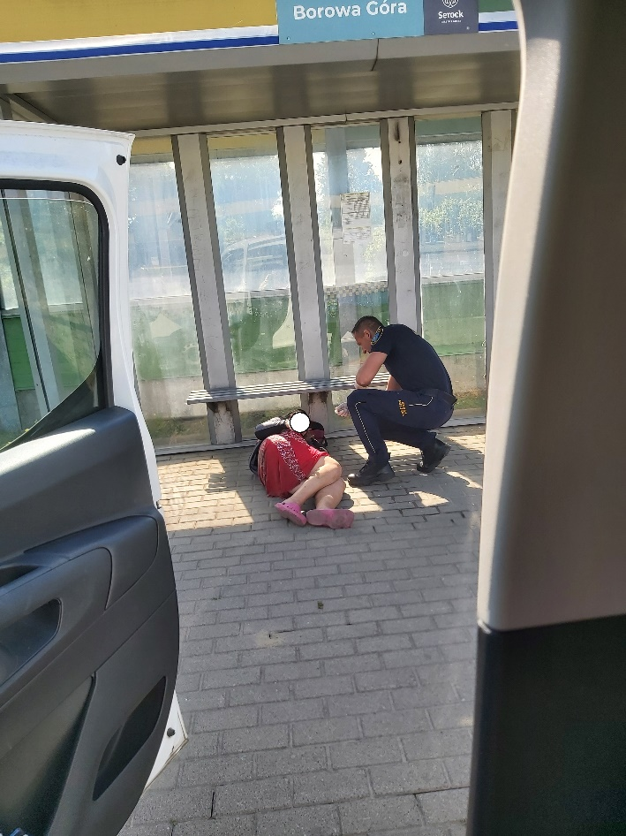
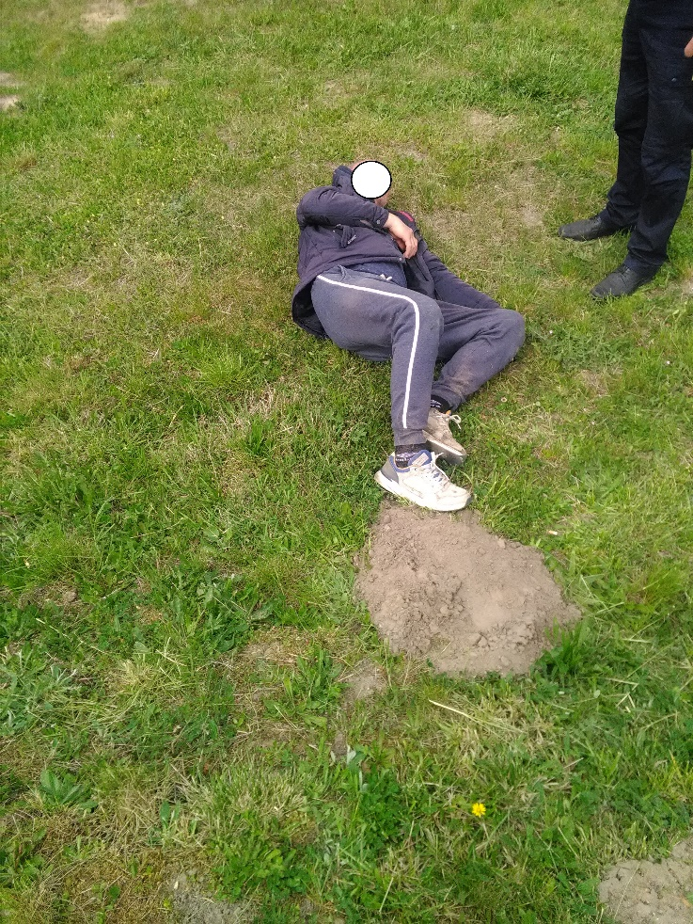
INTERWENCJE PODEJMOWANE NA RZECZ OSÓB ZNAJDUJĄCYCH SIĘ W OKOLICZNOŚCIACH ZAGRAŻAJĄCYCH ICH ŻYCIU LUB ZDROWIU
serock.pl

Slide 48
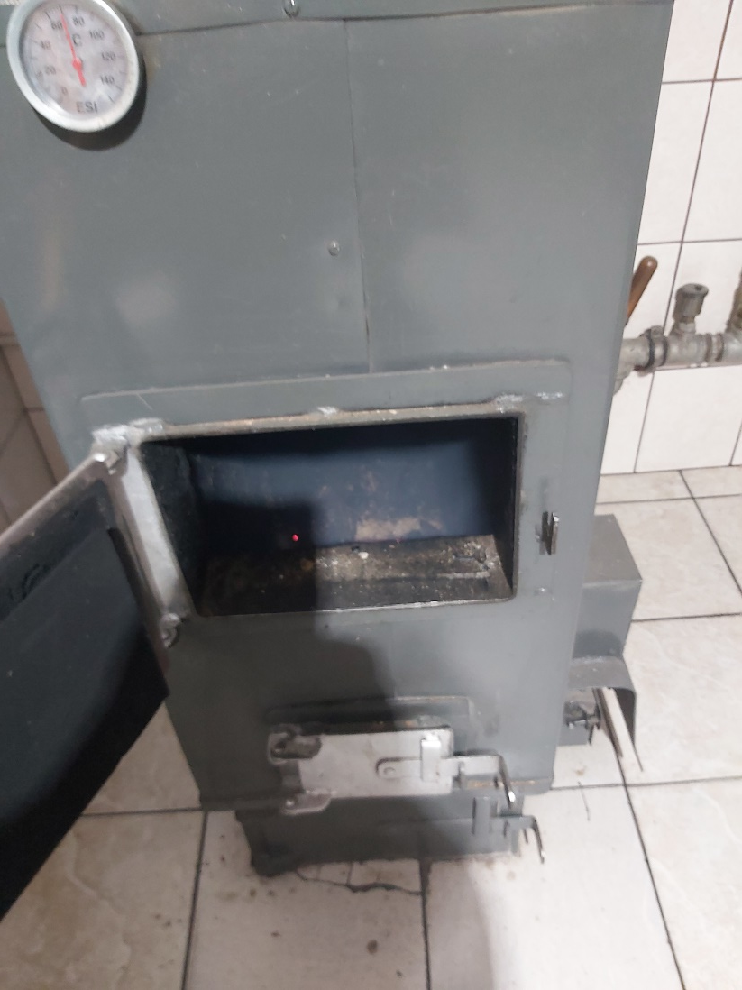
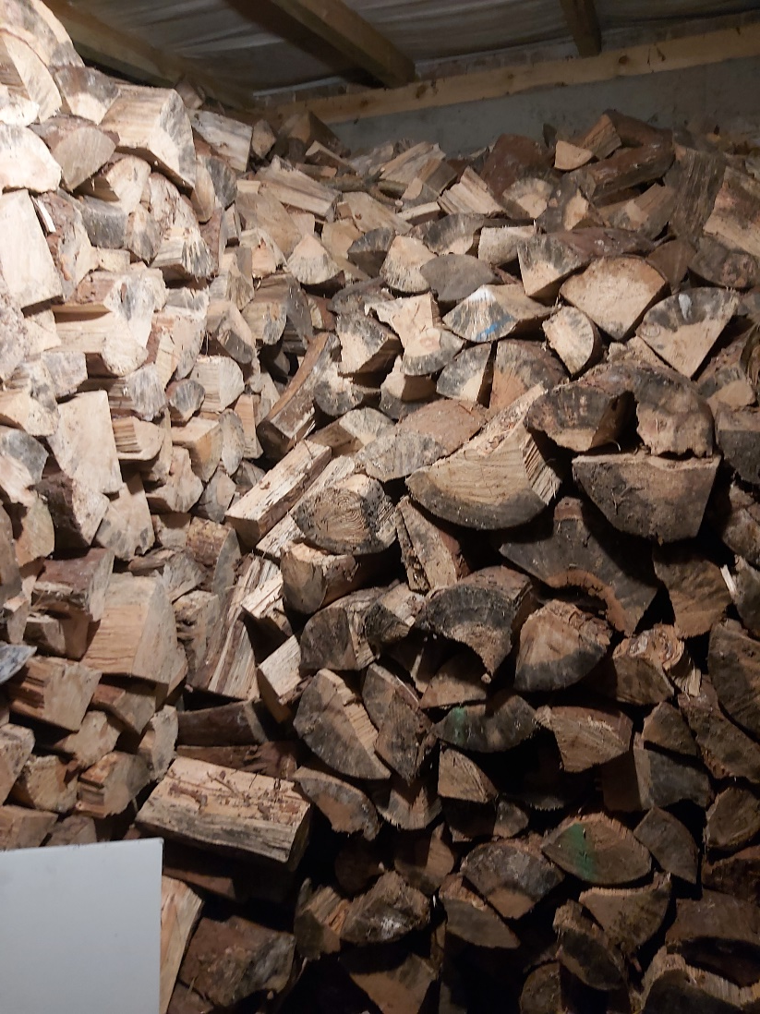
KONTROLOWANIE JAKOŚCI PALIWA WYKORZYSTYWANEGO W SYSTEMACH CENTRALNEGO OGRZEWANIA
85 KONTROLI PALENISK PRZEPROWADZONYCH PRZEZ STRAŻ MIEJSKĄ W SEROCKU W 2024 r.
serock.pl

Slide 49
WSPÓŁPRACA STRAŻY MIEJSKIEJ Z POLICJĄ
STAŁA WYMIANA INFORMACJI O ZAGROŻENIACH WYSTĘPUJĄCYCH NA TERENIE GMINY W ZAKRESIE BEZPIECZEŃSTWA LUDZI I MIENIA, SPOKOJU I PORZĄDKU PUBLICZNEGO
AKCJE PREWENCYJNE I EDUKACYJNE W SZKOŁACH
WYMIANA INFORMACJI W ZAKRESIE OBSERWOWANIA I REJESTROWANIA PRZY UŻYCIU ŚRODKÓW TECHNICZNYCH OBRAZU ZDARZEŃ W MIEJSCACH PUBLICZNYCH
WSPÓLNE PROWADZENIE DZIAŁAŃ PORZĄDKOWYCH W CELU ZAPEWNIENIA SPOKOJU I PORZĄDKU W MIEJSCACH ZGROMADZEŃ, IMPREZ ARTYSTYCZNYCH, ROZRYWKOWYCH I SPORTOWYCH, A TAKŻE W INNYCH MIEJSCACH PUBLICZNYCH
serock.pl

Slide 50
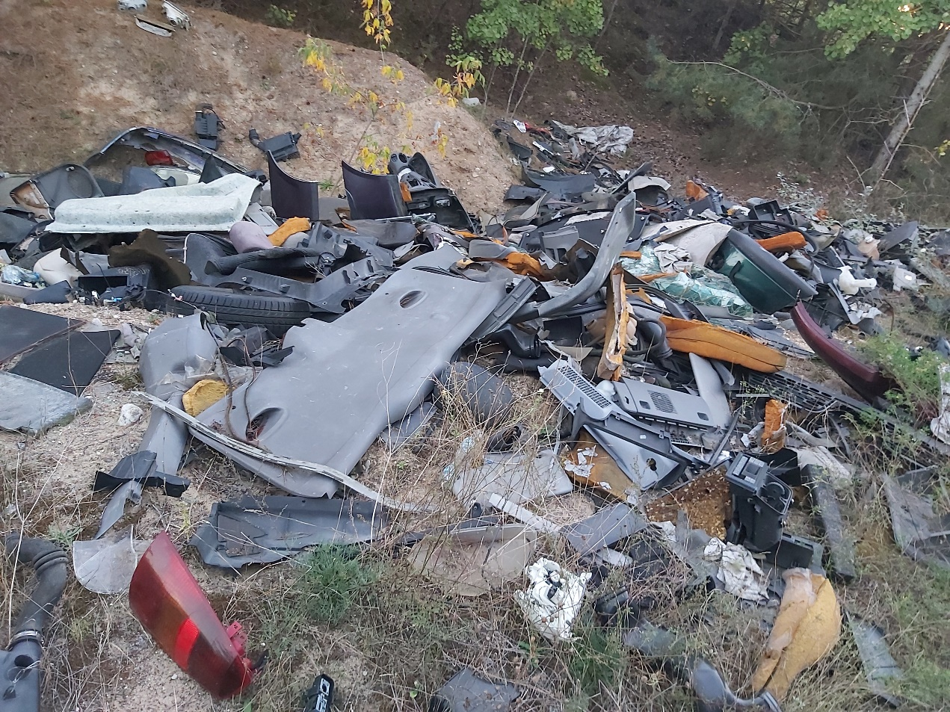
UJAWNIANIE WYKROCZEŃ - ZAŚMIECANIE MIEJSC PUBLICZNYCH TERENU MIASTA
I GMINY
serock.pl

Slide 51
UJAWNIANIE WYKROCZEŃ - ZAŚMIECANIE MIEJSC PUBLICZNYCH TERENU MIASTA I GMINY
serock.pl

Slide 52
UDZIELANIE ASYST W TRAKCIE UROCZYSTOŚCI
serock.pl

Slide 53
ZABEZPIECZANIE MIEJSCA PRZESTĘPSTWA, KATASTROFY LUB INNEGO PODOBNEGO ZDARZENIA ALBO MIEJSC ZAGROŻONYCH TAKIM ZDARZENIEM PRZED DOSTĘPEM OSÓB POSTRONNYCH
serock.pl

Slide 54
ZABEZPIECZANIE MIEJSCA PRZESTĘPSTWA, KATASTROFY LUB INNEGO PODOBNEGO ZDARZENIA ALBO MIEJSC ZAGROŻONYCH TAKIM ZDARZENIEM PRZED DOSTĘPEM OSÓB POSTRONNYCH
serock.pl

Slide 55
ZABEZPIECZANIE MIEJSCA PRZESTĘPSTWA, KATASTROFY LUB INNEGO PODOBNEGO ZDARZENIA ALBO MIEJSC ZAGROŻONYCH TAKIM ZDARZENIEM PRZED DOSTĘPEM OSÓB POSTRONNYCH
serock.pl

Slide 56
STRUKTURA ZGŁOSZEŃ PRZYJĘTYCH OD MIESZKAŃCÓW
438– ZAGROŻENIA W RUCHU DROGOWYM
283– POZOSTAŁE ZGŁOSZENIA
99– ZAGROŻENIA ŻYCIA I ZDROWIA
245- ZAKŁÓCENIA PORZĄDKU PUBLICZNEGO I SPOKOJU
244– OCHRONA ŚRODOWISKA I GOSPODARKI ODPADAMI
637– ZGŁOSZENIA DOTYCZĄCE ZWIERZĄT
1– ZAGROŻENIA POŻAROWE ( KATASTROFY )
172– AWARII TECHNICZNYCH

Slide 57
ŚRODKI ZASTOSOWANE PRZEZ STRAŻ MIEJSKĄ JAKO REAKCJA NA POPEŁNIONE WYKROCZENIE W 2024 R.
1405
POUCZEŃ (ART. 41 KW)
207 MANDATÓW KARNYCH NAKŁADAJĄCYCH GRZYWNĘ ZA POPEŁNIONE WYKROCZENIA O ŁĄCZNEJ WARTOŚCI 26.700,00 ZŁ
9 WNIOSKÓW O UKARANIE DO SĄDU
serock.pl

Slide 58
serock.pl

Slide 59
serock.pl

Slide 60
serock.pl

Slide 61
serock.pl

Slide 62
serock.pl

Slide 63
serock.pl

Slide 64
PODSUMOWANIE
LICZBA WYSTAWIONYCH MANDATÓW KARNYCH – 207
WARTOŚĆ NAŁOŻONYCH MANDATÓW KARNYCH W 2024 r. - 26 700,00 zł
LICZBA UŻYTYCH ŚRODKÓW ODDZIAŁYWANIA WYCHOWAWCZEGO - 1470 POUCZEŃ
UTRZYMUJĄCY SIĘ ZNACZNY UDZIAŁ ZGŁOSZEŃ DOTYCZĄCYCH ZWIERZĄT W STRUKTURZE INTERWENCJI – 637 ZGŁOSZEŃ
WZROST LICZBY ZGŁOSZEŃ DOTYCZĄCYCH ZAGROŻEŃ W RUCHU DROGOWYM – 438 ZGŁOSZEŃ

Slide 65
DZIĘKUJĘ ZA UWAGĘ

